Slide 1


113年度
農業灌溉用水供需動態風險分析
及可視化功能優化
期中審查簡報
計畫主持人：吳啟瑞
協同主持人：楊舜年
113 年 07月 12 日

Slide 2
簡報大綱
壹、工作項目……………….…………….. 04
貳、期中階段計畫執行情形 ……………. 07
參、綱要計畫審查內容………………….. 52

Slide 3
緣起
農業部推動（111-114年）綱要計畫，農試所及改良場、農水署、氣象署及學研機構協力參與。
本計畫收錄、加值研究成果、並研發評估模式，提供灌溉水情決策參考。
02 研究主軸/分項
06 研究重點/子項
26 單一計畫/細項
分項一：作物用水與土壤供需基盤驗證及監測技術開發
子項3:優化作物灌溉模式驗證
綱要計畫
子項2:不同尺度土壤水動態監測資訊
農業水資源精準管理科技決策支援體系之建構
子項1:作物需水推薦管理模式與驗證
子項1:農業水資源灌溉水量長期情勢評估
子項2:農業水資源物聯網建置及智慧化多元供灌水資源聯合運用技術研發與驗證
子項3:農業水資源決策平台之水旱作供灌動態風險分析技術及可視化功能優化
(本計畫位於子項3計畫下)
分項二：農業水資源決策支援平台功能加值應用
資料來源：113年度政府科技發展年度綱要計畫書

Slide 4
壹、工作項目
共 8大項、25小項
工作項目 | 細部工作規劃
一、農業水資源智慧決策支援模組可視化展示功能擴充與及軟硬體環境維運 | 重要水資源競用區之降雨情勢、水源情勢、耕作情勢、供灌決策模擬與風險分析模組及可視化查詢展示功能之擴充。(擇鯉魚潭水庫大安溪下游灌區及東區卑南溪之關山大圳灌區示範區) 降雨情勢、水源情勢、耕作情勢、供灌決策模擬與風險分析模組可視化查詢展示功能優化及擴充。(擇北部石門水庫灌區及南部曾文-烏山頭水庫灌區) 各模組布署、測試及系統維護、配合本署資安政策規範進行開發及維運。
二、農業水資源智慧決策支援模組資料介接及資料庫維護與擴充建置 | 即時與歷史水情(水庫、埤塘等水源蓄水量、入流量)資料介接資料庫維護更新。 氣象觀測(雨量、溫度、相對濕度等)資料之經常性收錄與資料加值維護。 各期作耕作判釋圖資之經常性收錄與資料加值維護。 所屬綱要計畫各分項計畫成果資訊盤點收錄與資料庫擴充。 113年度模組擴充灌區之灌溉用水基礎資料庫擴充。

Slide 5
壹、工作項目
共 8大項、25小項
工作項目 | 細部工作規劃
三、研提灌溉管理實務應用衛星影像或航照影像之建議案 | 示範區衛星或航照影像蒐集校正，以及衛星影像時空資料保存。 示範區衛星影像大氣輻射校正與影像鑲嵌處理。 示範區水稻範圍判釋方法建立。 示範區水稻判釋結果準確度評估。 研提灌溉管理實務運用建議。
四、針對水資源競用區歷史一、二期稻作停灌事件之模擬與研析(石門及曾文-烏山頭水庫灌區) | 以歷史停灌事件水庫初始條件(蓄水量)模擬不同入流量與農業供灌條件、民生公共用水條件等，進行水庫蓄水量模擬。 根據歷史一、二期稻作停灌事件模擬結果，進行停灌決策條件說明與研析。
五、農業水資源供灌缺水風險評估(石門及曾文-烏山頭水庫灌區) | 水庫入流量機率分布研析及農業可供灌溉水量估計。 水庫灌區供灌缺水風險評估及農業節水補償期望值估計。 應用供灌缺水風險方法回顧近年供灌決策風險。

Slide 6
壹、工作項目
共 8大項、25小項
工作項目 | 細部工作規劃
六、乾旱監測指標研析及應用於農業缺水預警(擇北、中、南、東各1示範區) | 乾旱監測指標(變動尺度)計算方法研析。 乾旱監測指標結合雨量預報產品。 以過往一場次乾旱事件驗證乾旱監測指標。
七、協助辦理113年供灌水情滾動分析及供灌策略建議 | 定期編撰提供灌溉情勢通訊。 協助辦理全國水資源競用區113年一、二期作及114年一期作供灌模擬作業及相關會議之幕僚支援作業。
八、協助所屬分項計畫之統籌管考與項下各計畫間橫向聯繫工作 | 協助本計畫所屬分項計畫工作會議辦理、分工協調及資料整合等橫向聯繫工作。 派駐2名駐點人員。

Slide 7
貳、期中階段計畫執行情形
一、農業水資源智慧決策支援模組可視化展示功能擴充與及軟硬體環境維運
農業水資源 智慧決策
支援模組
0. 綜合灌溉
資訊儀錶板
1. 降雨情勢
2. 水源情勢
3. 耕作情勢
4. 風險分析
5. 供灌決策
1.1 即時雨量
2.1 水庫水情
3.1 耕作分布
4.1供灌缺水風險評估
5.1 供灌情境方案模擬_石門
降雨情勢
1.1.1 日累積雨量
2.1.1 即時水庫水情
3.1.1 作物分布情勢
水庫水情
1.1.2 降雨組體圖
2.1.2 蓄水量歷線圖
3.2 灌溉計畫
4.2推估入流量風險評估
5.2 供灌情境方案模擬_曾文
1.2 歷史雨量
2.1.3 每日豐枯水情
3.2.1 各旬計畫用水量
埤塘蓄水
1.2.1有效雨量分析
2.1.4 蓄水量枯旱排名
3.2.2 水稻灌溉水量計算
乾旱監測
1.3 預測雨量
3.3 灌溉實施
5.3供灌情境方案模擬_鯉魚潭
2.1.5 入庫水量枯旱排名
降雨情勢
1.3.1. 未來2週累積雨量估計
3.3.1 灌溉進度
2.2 埤塘水情
1.3.2. 季長期天氣展望
3.3.2 田間需水量推估
5.4 供灌配水查詢
1.4 乾旱監測
1.4.1 累積雨量枯旱排名
2
新增：113年建立之模組
1.4.2 超越機率累積雨量
5.5卑南溪關山大圳供灌系統圖
15
擴充：111-112年建立，擴增功能之模組
1.4.3 區域乾旱監測
維運：111-112年建立，資料維運之模組

Slide 8
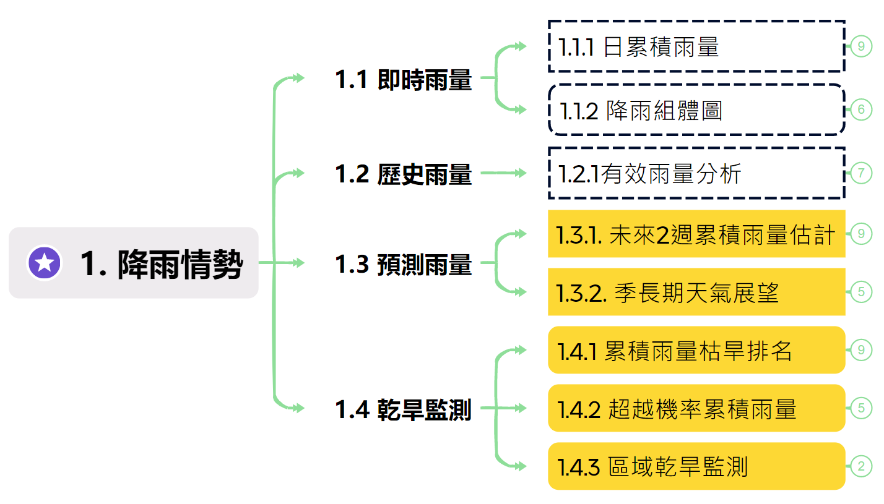
貳、期中階段計畫執行情形
(1.1)重要水資源競用區相關分析模組及可視化查詢展示功能之擴充
降雨情勢：擴充5個功能模組
新增：113年建立之模組
擴充：111-112年建立，擴增功能之模組
維運：111-112年建立，資料維運之模組

Slide 9
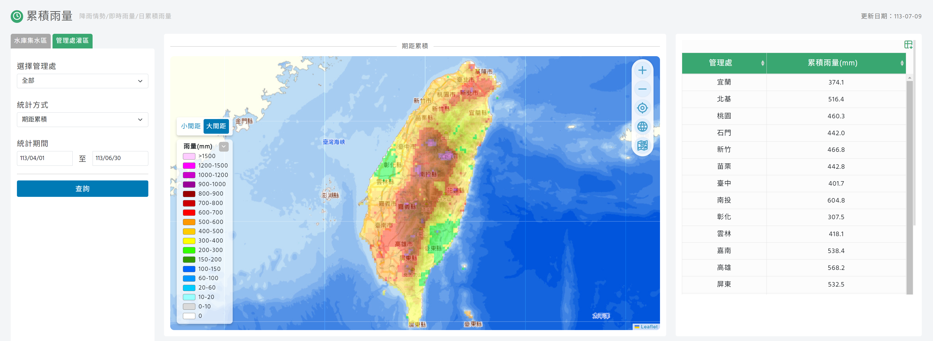
貳、期中階段計畫執行情形
(1.1)重要水資源競用區相關分析模組及可視化查詢展示功能之擴充
降雨情勢>日降雨量模組

Slide 10
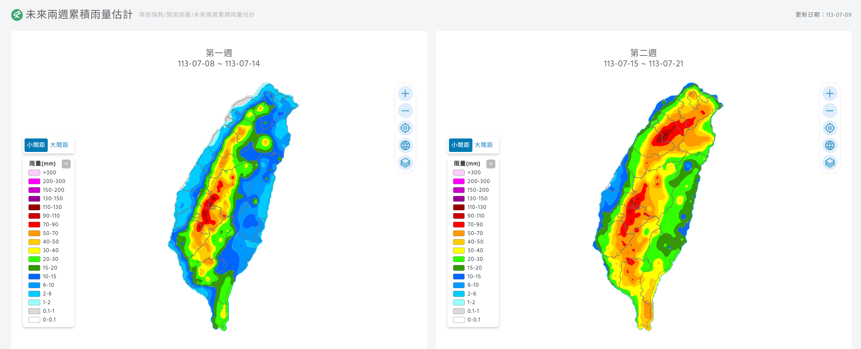
貳、期中階段計畫執行情形
(1.1)重要水資源競用區相關分析模組及可視化查詢展示功能之擴充
降雨情勢>未來兩週累積雨量估計

Slide 11
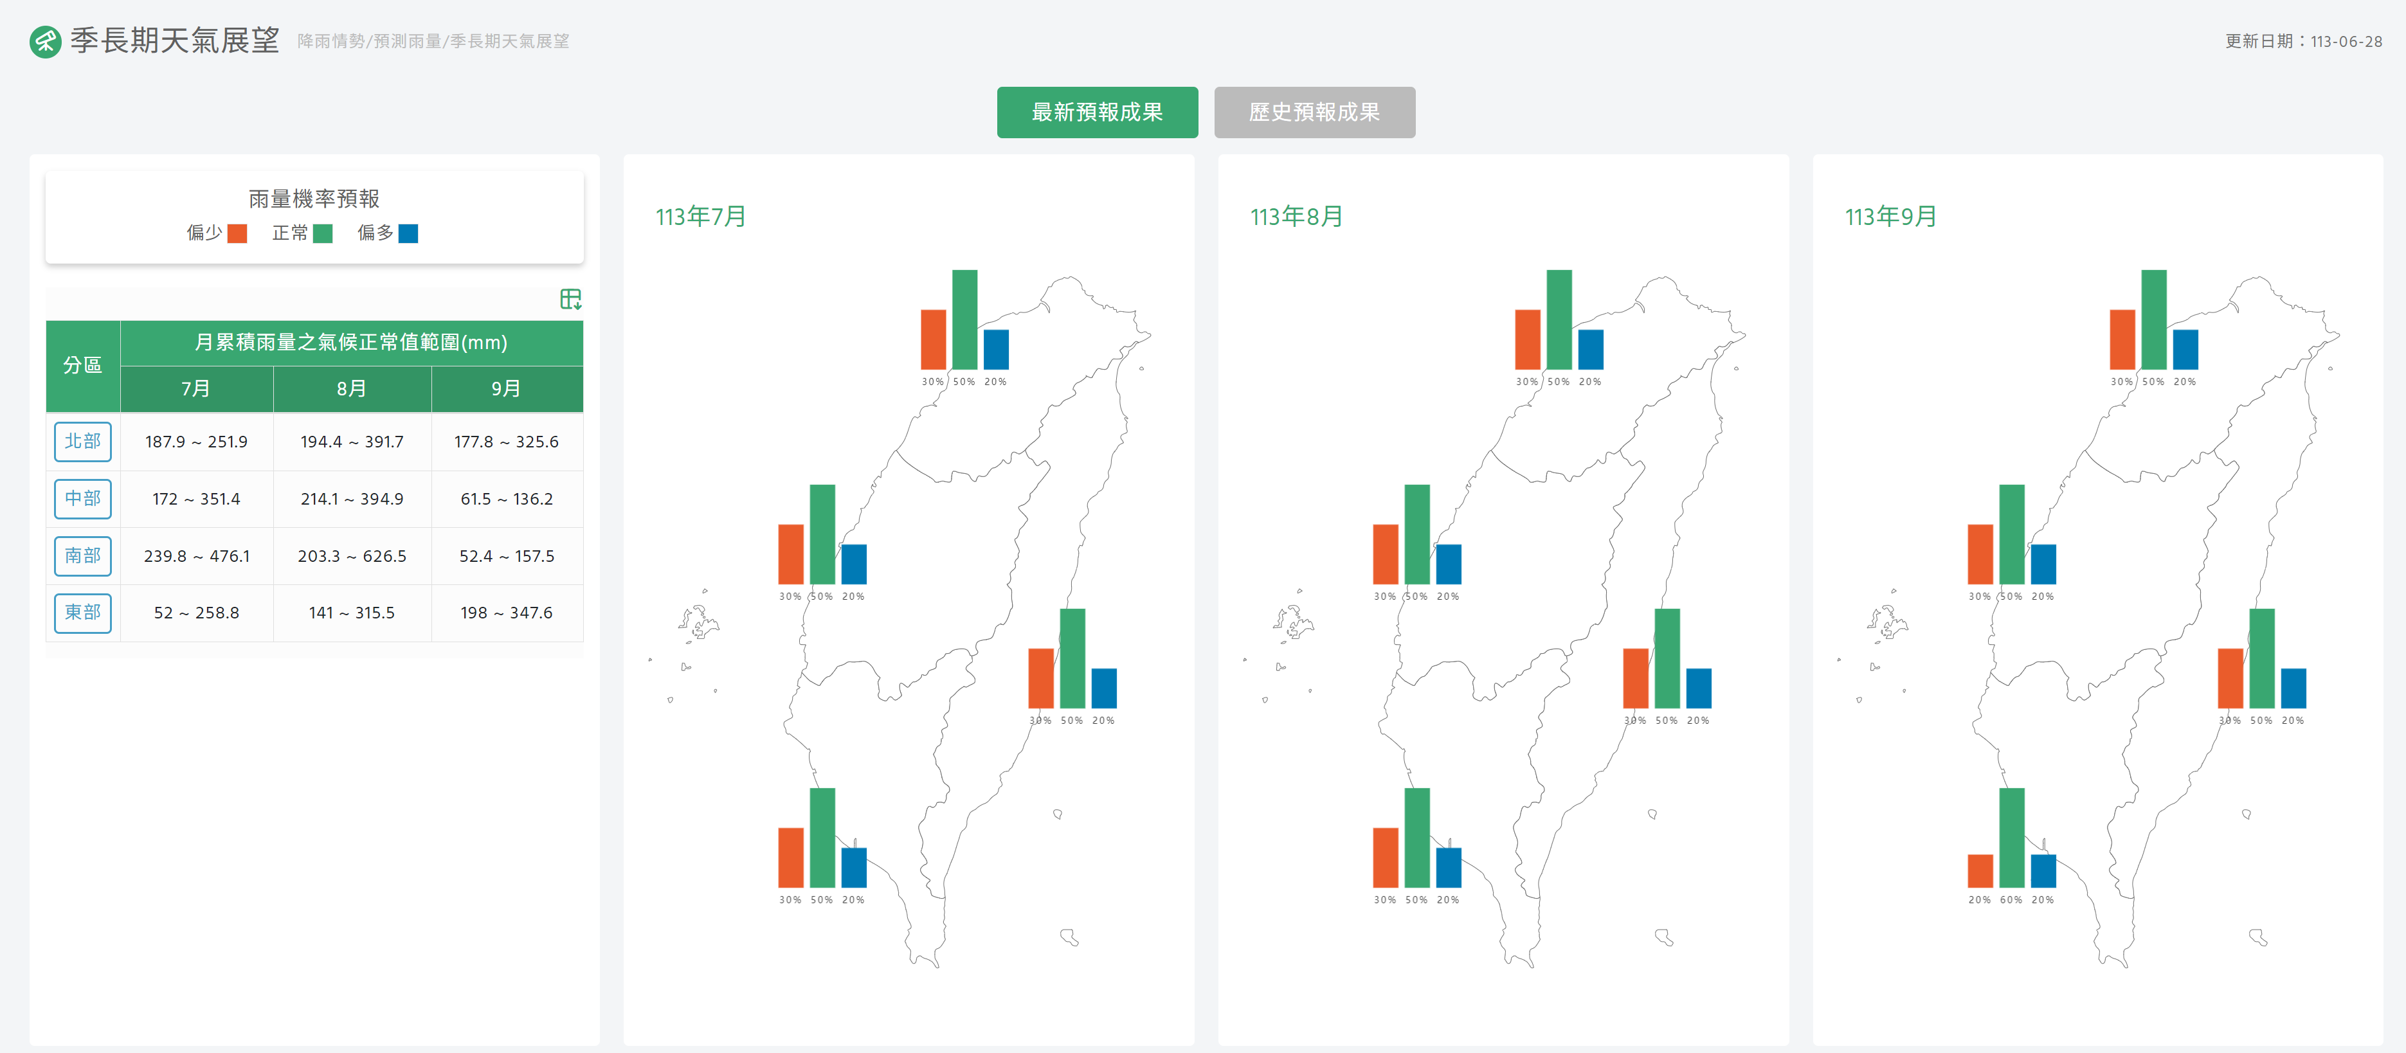
貳、期中階段計畫執行情形
(1.1)重要水資源競用區相關分析模組及可視化查詢展示功能之擴充
降雨情勢>季長期天氣展望

Slide 12
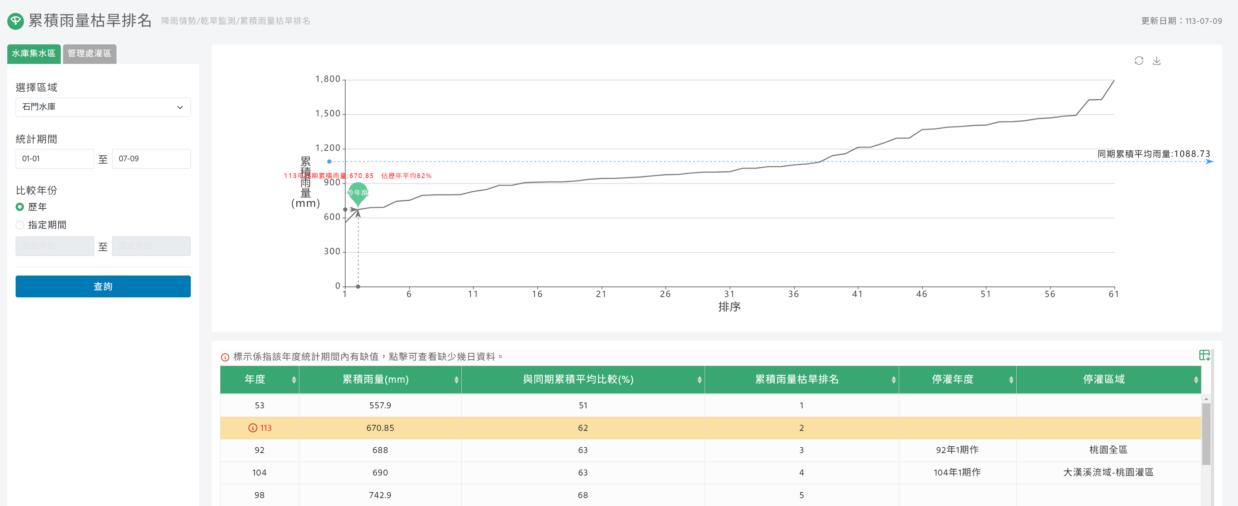
貳、期中階段計畫執行情形
(1.1)重要水資源競用區相關分析模組及可視化查詢展示功能之擴充
降雨情勢>累積雨量枯旱排名

Slide 13
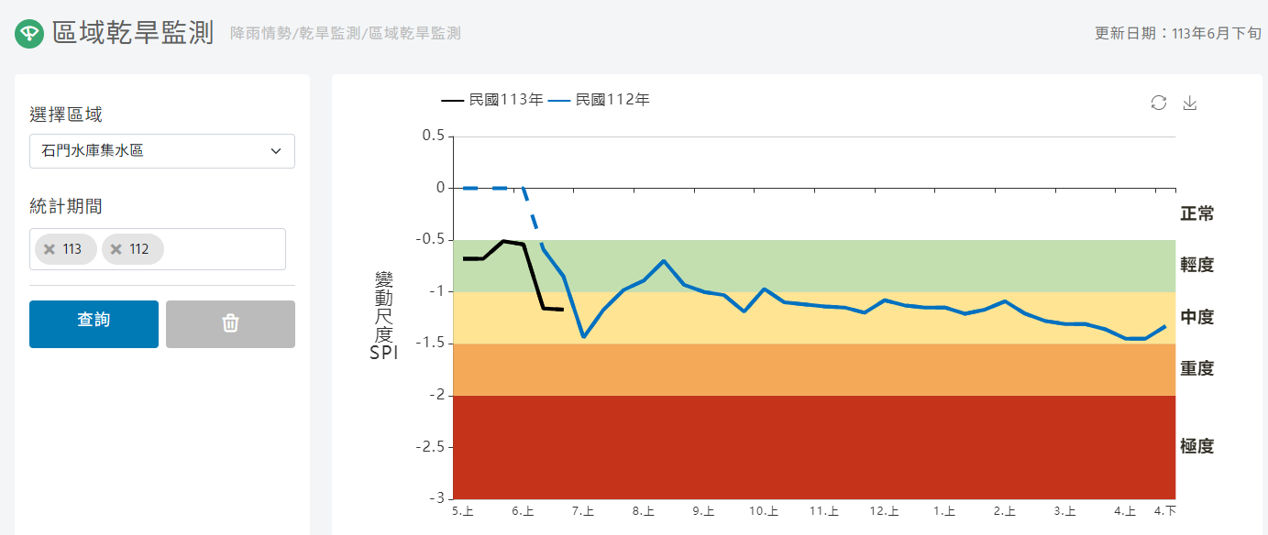
貳、期中階段計畫執行情形
(1.1)重要水資源競用區相關分析模組及可視化查詢展示功能之擴充
降雨情勢>區域乾旱監測

Slide 14
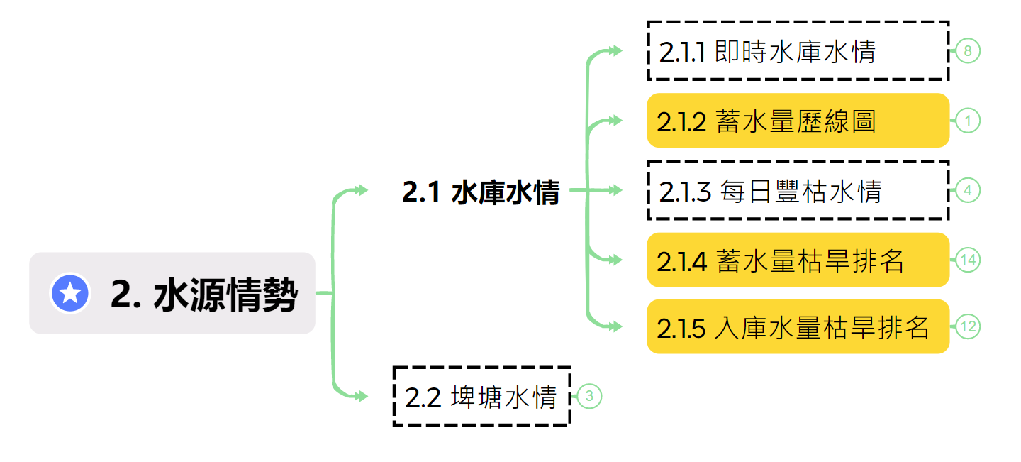
貳、期中階段計畫執行情形
(1.1)重要水資源競用區相關分析模組及可視化查詢展示功能之擴充
水源情勢：擴充3個功能模組
新增：113年建立之模組
擴充：111-112年建立，擴增功能之模組
維運：111-112年建立，資料維運之模組

Slide 15
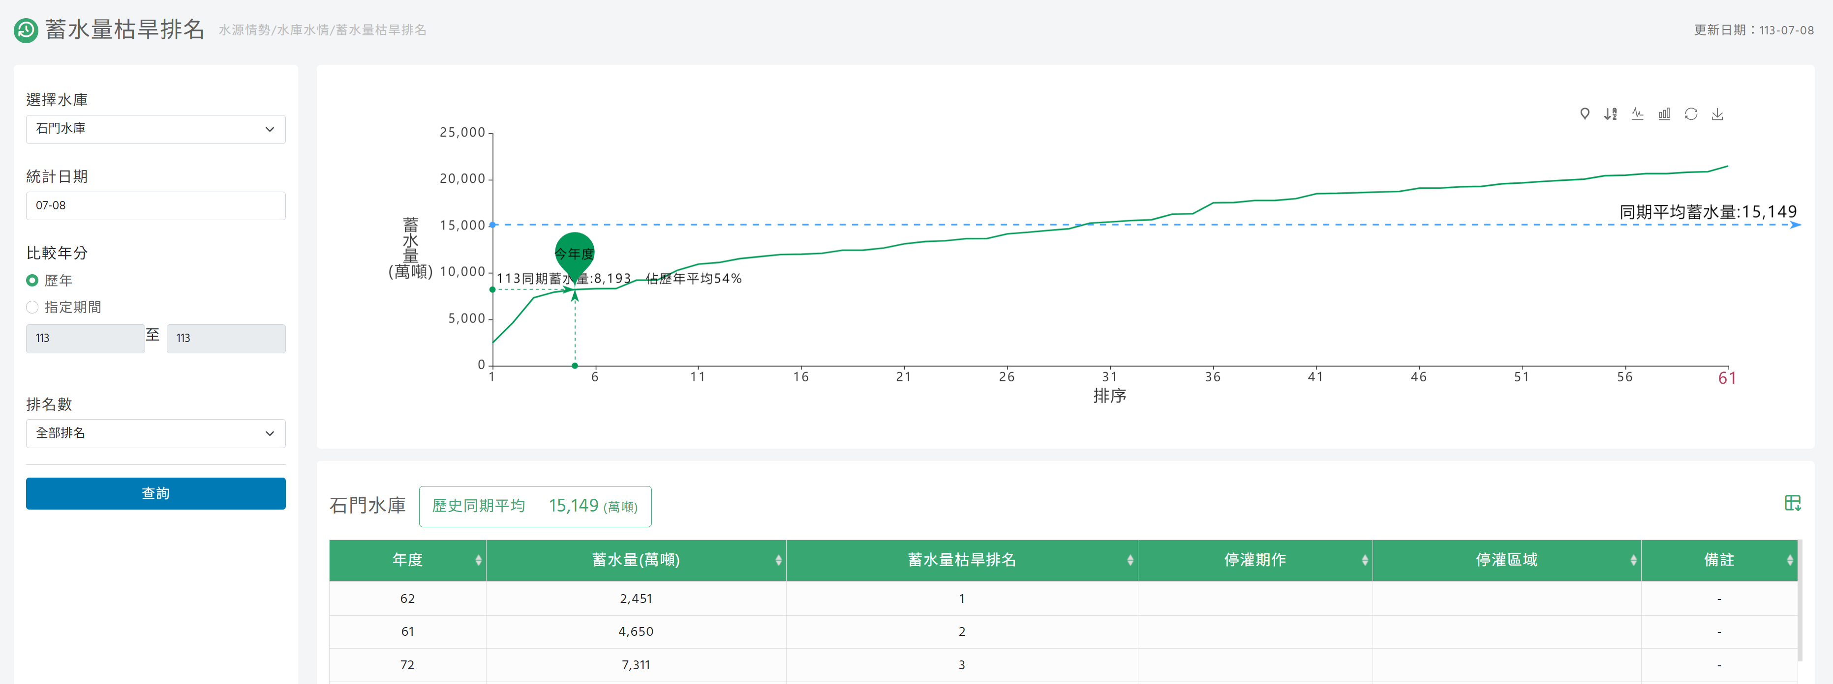
貳、期中階段計畫執行情形
(1.1)重要水資源競用區相關分析模組及可視化查詢展示功能之擴充
水源情勢>蓄水量枯旱排名

Slide 16
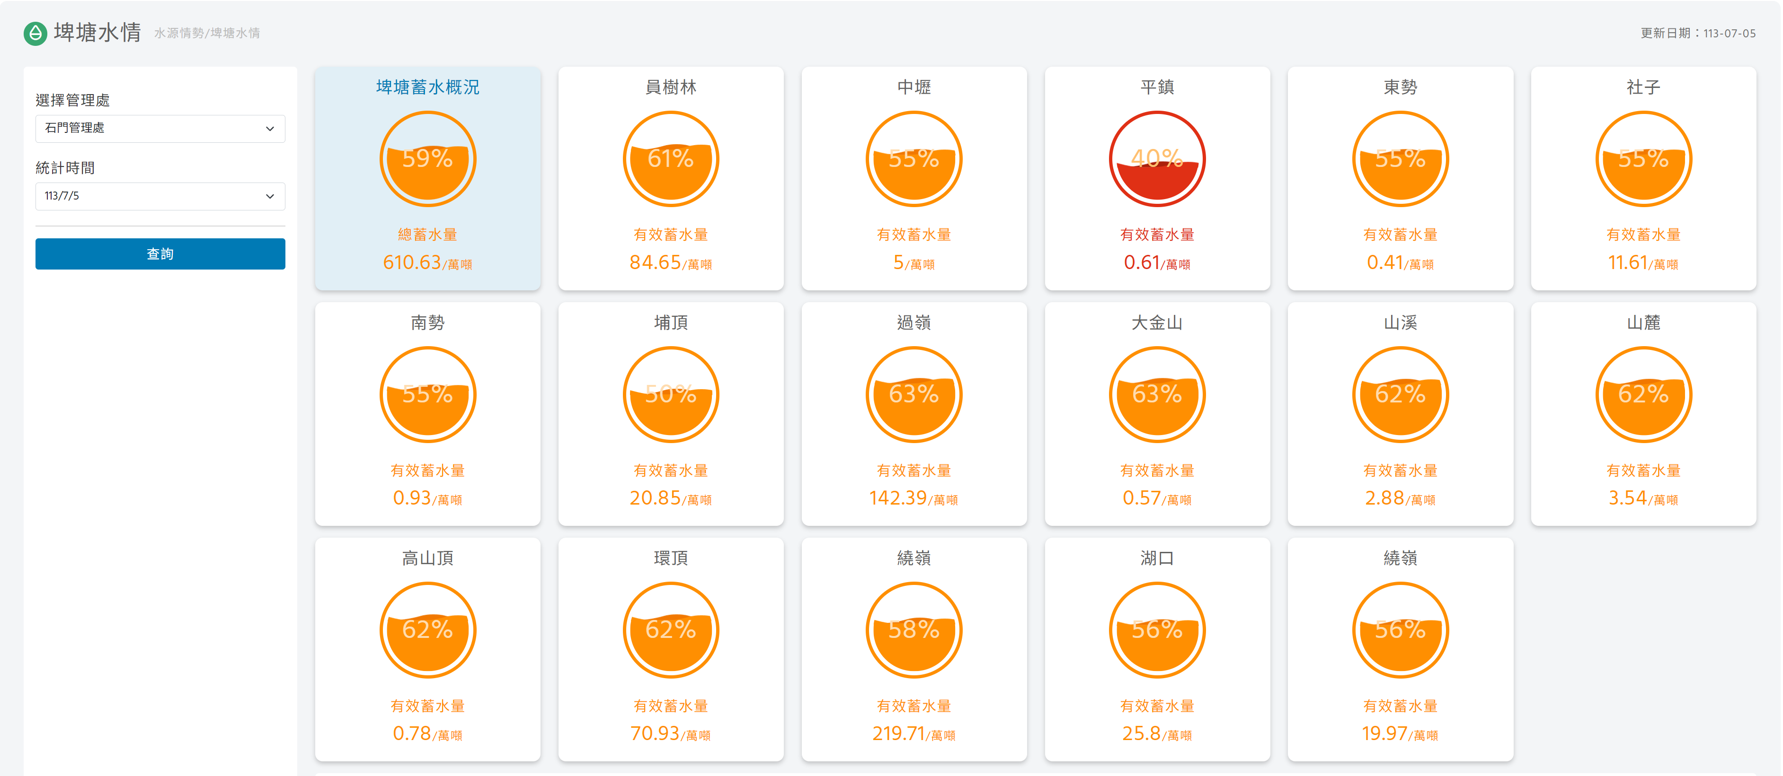
貳、期中階段計畫執行情形
(1.1)重要水資源競用區相關分析模組及可視化查詢展示功能之擴充
水源情勢>埤塘水情

Slide 17
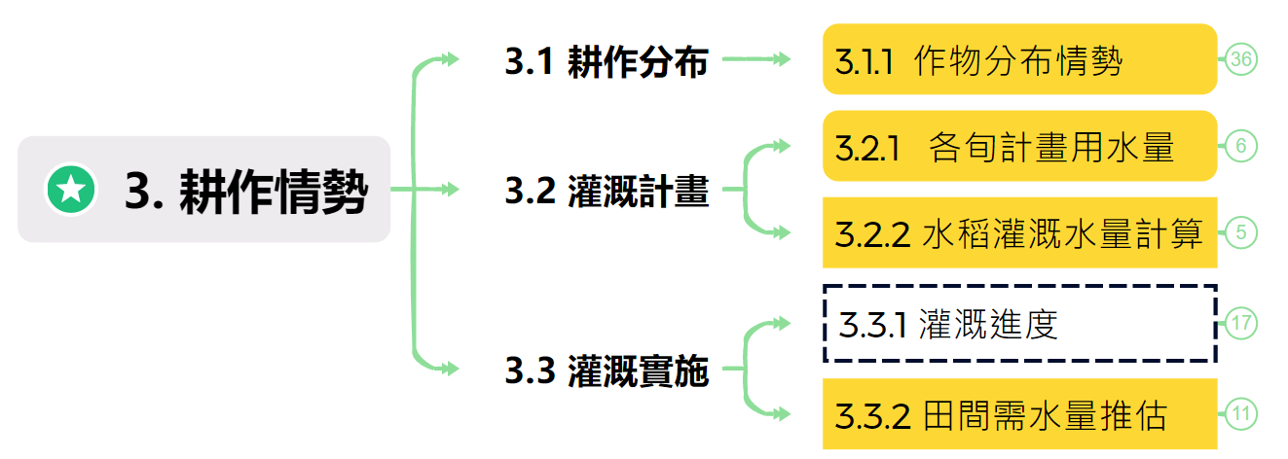
貳、期中階段計畫執行情形
(1.1)重要水資源競用區相關分析模組及可視化查詢展示功能之擴充
耕作情勢：擴充4個功能模組
新增：113年建立之模組
擴充：111-112年建立，擴增功能之模組
維運：111-112年建立，資料維運之模組

Slide 18
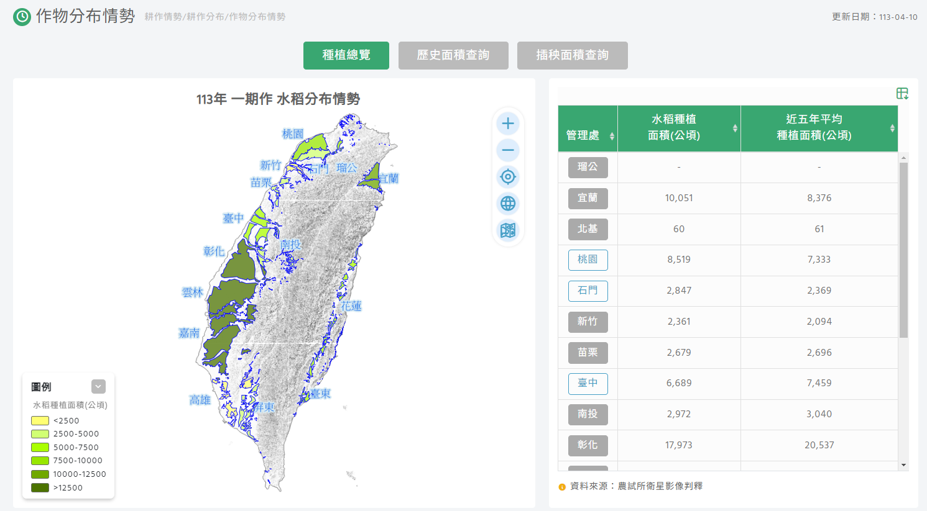
貳、期中階段計畫執行情形
(1.1)重要水資源競用區相關分析模組及可視化查詢展示功能之擴充
耕作情勢>作物分布情勢

Slide 19
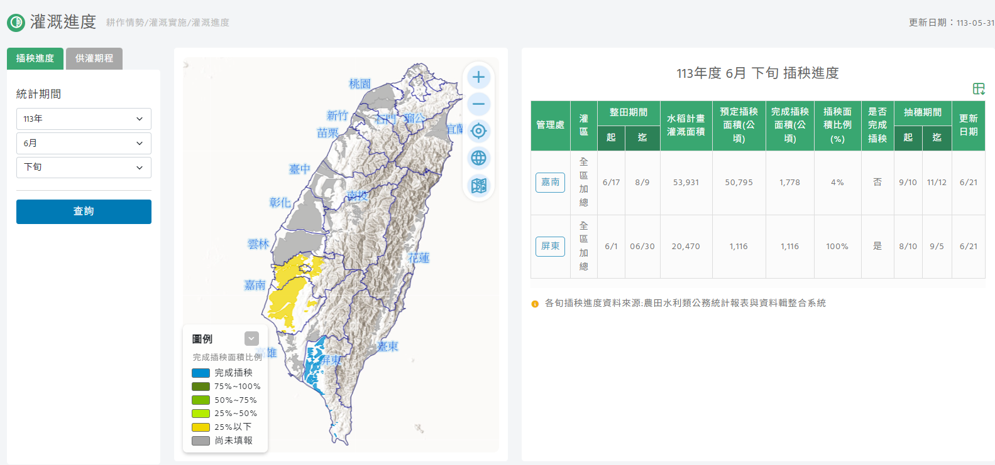
貳、期中階段計畫執行情形
(1.1)重要水資源競用區相關分析模組及可視化查詢展示功能之擴充
耕作情勢>灌溉進度

Slide 20
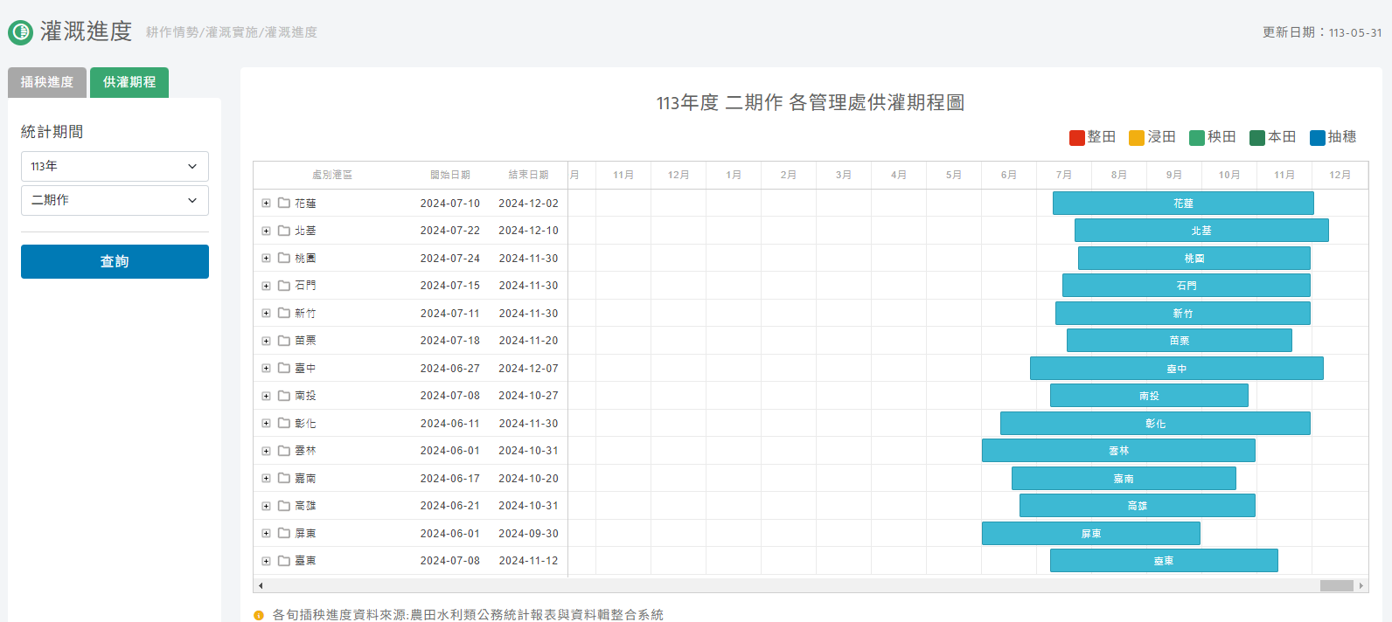
貳、期中階段計畫執行情形
(1.1)重要水資源競用區相關分析模組及可視化查詢展示功能之擴充
耕作情勢>灌溉進度

Slide 21
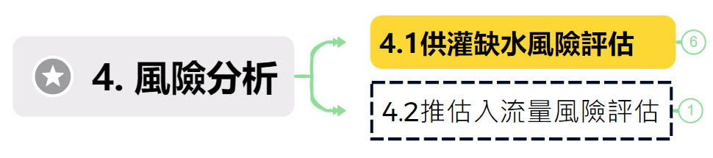
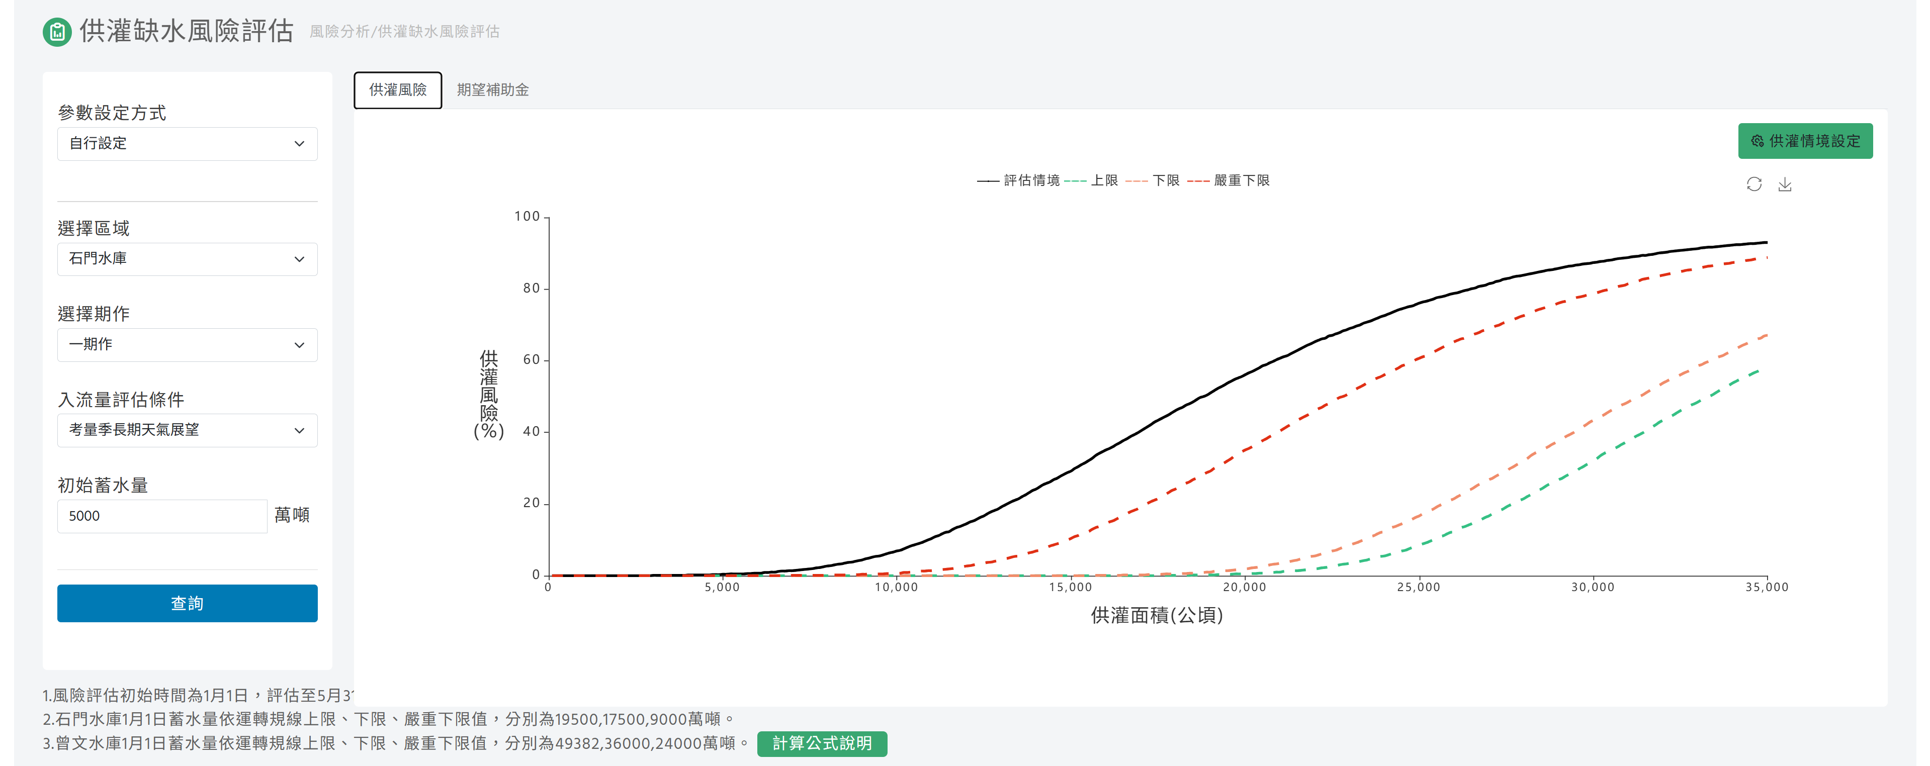
貳、期中階段計畫執行情形
(1.1)重要水資源競用區相關分析模組及可視化查詢展示功能之擴充
風險分析：擴充1個功能模組
新增：113年建立之模組
擴充：111-112年建立，擴增功能之模組
維運：111-112年建立，資料維運之模組
風險分析>供灌缺水風險評估(設計畫面)

Slide 22
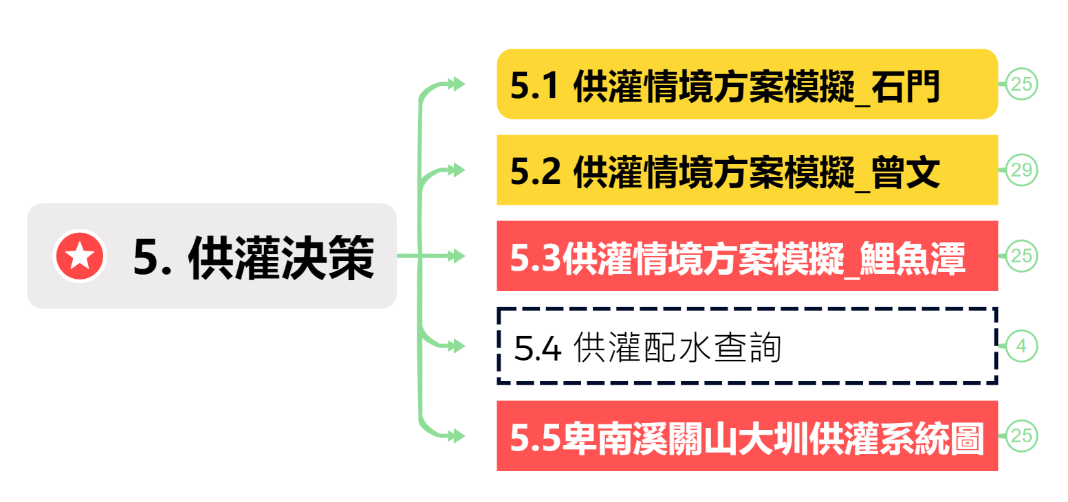
貳、期中階段計畫執行情形
(1.1)重要水資源競用區相關分析模組及可視化查詢展示功能之擴充
供灌決策：擴充4個功能模組、新增2個功能模組
新增：113年建立之模組
擴充：111-112年建立，擴增功能之模組
維運：111-112年建立，資料維運之模組

Slide 23
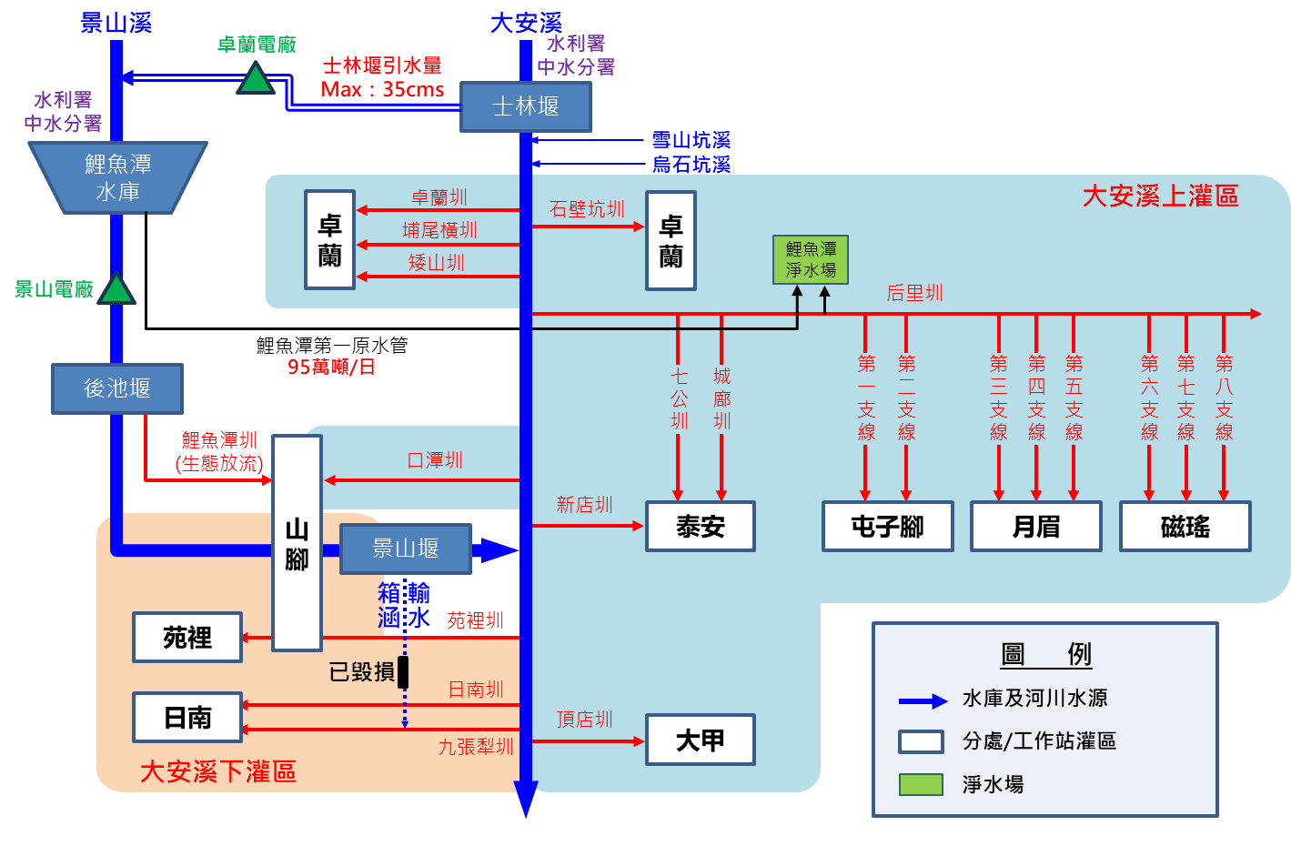
貳、期中階段計畫執行情形
(1.1)重要水資源競用區相關分析模組及可視化查詢展示功能之擴充

Slide 24
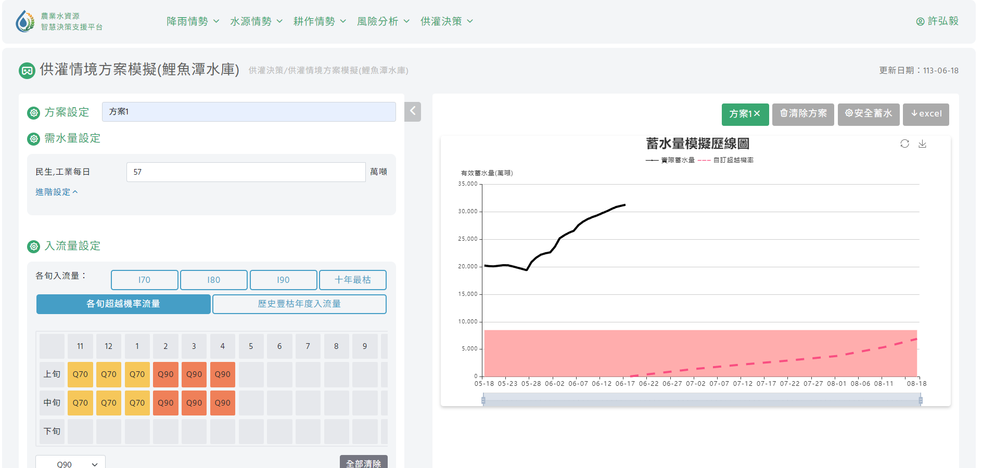
貳、期中階段計畫執行情形
(1.1)重要水資源競用區相關分析模組及可視化查詢展示功能之擴充
供灌決策>供灌情境方案模擬(鯉魚潭水庫)
已完成UI畫面設計與核心計算模組，後續將介接資料庫，開發前、後端互動介面。
民生工業
用水設定
下載結果
EXCEL
進階設定
農業用水量
水庫蓄水量
模擬結果歷程圖
自行設定
各旬入流量

Slide 25
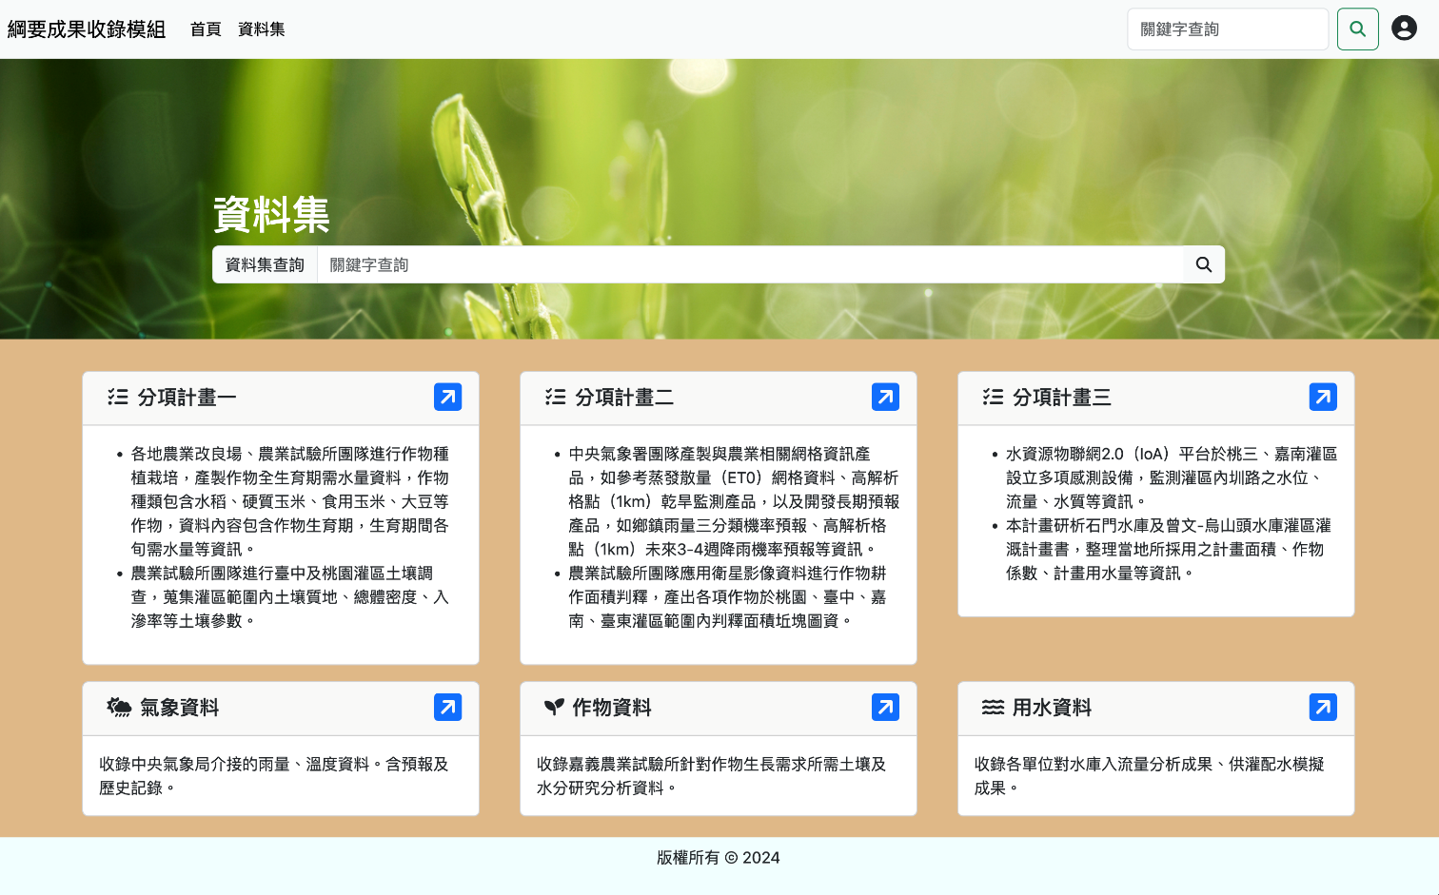
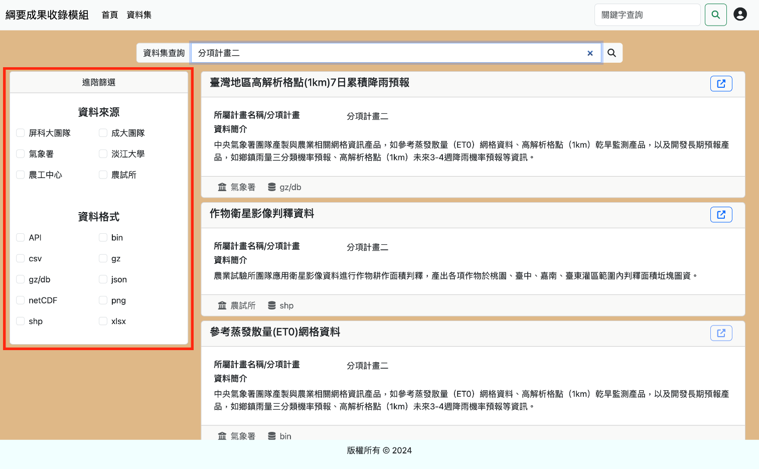
貳、期中階段計畫執行情形
一、農業水資源智慧決策支援模組可視化展示功能擴充與及軟硬體環境維運
(1.2)研析綱要計畫各分項計畫執行成果可視化功能優化及擴充
已完成資料集查詢設計
主題式資料查詢
關鍵字查詢及進階篩選

Slide 26
貳、期中階段計畫執行情形
一、農業水資源智慧決策支援模組可視化展示功能擴充與及軟硬體環境維運
(1.3)配合農田水利署資安政策規範進行開發及維運
期中成果
    系統維運
      Web系統每週進行備份一次。
      資料庫每日執行一次差異式備份。
      資料庫每周執行一次完整性備份。
      每週進行一次作業系統安全性更新，以確保平台不受已知漏洞之風險攻擊。

Slide 27
貳、期中階段計畫執行情形
二、農業水資源智慧決策支援模組資料介接及資料庫維運
已完成水情、氣象、灌溉用水量等資料收錄
於10月底前完成二期作判釋圖資、111-112年度分項成果產出資料收錄
單位 | 資料內容 | 二月 | 三月 | 四月 | 五月 | 六月 | 七月 | 八月 | 九月 | 十月
水利署 | 水庫水情資料
氣象署 | 氣象觀測資料
農試所 | 衛星影像判釋圖資
管理處 | 灌溉用水資料
分項計畫 | 各分項研究產出

Slide 28
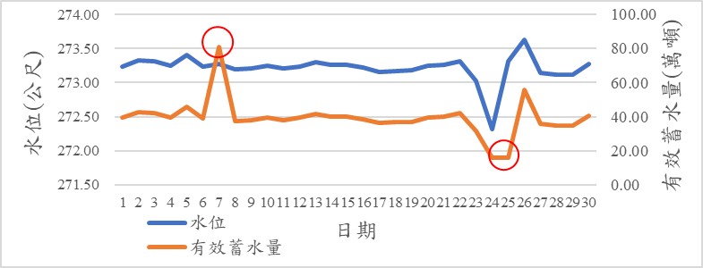
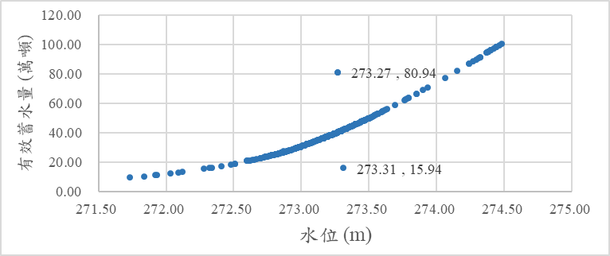
貳、期中階段計畫執行情形
二、農業水資源智慧決策支援模組資料介接及資料庫維運
(2.1)相關水情與各標的用水量介接、收錄、資料庫維護更新
資料盤點及介接：
  於4月發文取得資料，包含即時資料之API介接金鑰，以及水庫、攔河堰、河川等歷史資料
資料品管：
  已完成檢核1996-2023年鯉魚潭水庫資料及2007-2023年石岡壩資料
  鯉魚潭水庫資料：59筆雨量異常值(負值)，將不合理之負值修正為0
  石岡壩資料：2筆有效蓄水量異常值，以其水位數值做內插，得出合理之有效蓄水量
石岡壩2007年11月之水位與有效蓄水量異常值

Slide 29
貳、期中階段計畫執行情形
二、農業水資源智慧決策支援模組資料介接及資料庫維運
(2.2)氣象觀測資料之經常性收錄與資料加值維護
已完成氣象觀測資料盤點及收錄資料清單
產品需求 | 屬性 | 產品名稱 | 空間解析度 | 時間解析度 | 更新頻率/ 紀錄年限
自動雨量站 雨量觀測 | 歷史 | 歷史雨量觀測資料 (氣象署有人站、自動站) | 637站 | 小時、日、月 | 2023
 |  | 歷史雨量觀測資料-農業氣象站 | 61個農業氣象站 | 小時、日、月 | 2023
 | 即時 | 即時雨量觀測資料-農業氣象站 | 61個農業氣象站 | 10分鐘 | 10分鐘
網格雨量觀測 | 歷史 | 雨量觀測網格資料(舊:318站) | 2.5km 及 1km | 小時、日、月 | 2023
 |  | 雨量觀測網格資料(新:414站) | 2.5km 及 1km | 小時、日、月 | 2023
雨量預報產品 | 預報 | GEPS 全球系集模式預報資料 | 0.25度 | 小時(預報45日) | 日
 |  | 季長期天氣展望預報 | 北、中、南、東 | 1到3個月 | 月
自動氣象站 氣溫觀測 | 歷史 | 歷史溫度觀測資料 (氣象署有人站、自動站) | 637站 | 小時、日、月 | 2023
 |  | 農業氣象站歷史溫度觀測資料 | 61個農業氣象站 | 小時、日、月 | 2023
 | 即時 | 農業氣象站即時溫度觀測資料 | 61個農業氣象站 | 10分鐘 | 10分鐘
網格溫度觀測 | 歷史 | 溫度觀測網格資料(舊:110站) | 2.5km 及 1km | 小時、日、月 | 2023
 |  | 溫度觀測網格資料(新:215站) | 2.5km 及 1km | 小時、日、月 | 2023
網格露點溫度觀測 | 歷史 | 露點溫度網格資料 | 1km | 小時、日、月 | 2012-2023
網格相對濕度觀測 | 歷史 | 相對濕度網格資料 | 1km | 小時、日、月 | 2012-2023

Slide 30
貳、期中階段計畫執行情形
二、農業水資源智慧決策支援模組資料介接及資料庫維運
(2.3)各期作耕作判釋圖資之經常性收錄與資料加值維護
113年一期作水稻判釋面積
(累計至4月10日止)
資料盤點與介接：
  112年全國農地土地覆蓋圖資
  113年度一期作水稻即時灌水期圖資（1月20日、2月14日、3月5日、3月20日、3月29日、4月10日影像）
資料品管及加值：
  作物類別整併：原有7級分類方式，共98種作物名稱，統一命名成60種作物類別。
管理處 | 判釋面積(公頃)
宜蘭 | 10,051
北基 | 60
桃園 | 8,520
石門 | 2,847
新竹 | 2,361
苗栗 | 2,679
臺中 | 6,690
南投 | 2,973
彰化 | 17,973
雲林 | 21,017
嘉南 | 15,443
高雄 | 1,813
屏東 | 2,568
臺東 | 5,231
花蓮 | 6,431
七星 | 129
註：嘉南管理處僅計算曾文-烏山頭水庫灌區範圍

Slide 31
貳、期中階段計畫執行情形
二、農業水資源智慧決策支援模組資料介接及資料庫維運
(2.4)所屬綱要計畫各分項計畫成果資訊盤點收錄與資料庫擴充
已完成111-112年度各分項計畫成果產出資料盤點(共27項)
已參與4場次分項資料媒合會議，律定分項產出資料格式
各分項資料媒合會議討論內容
資料提供單位/團隊 | 產品名稱 | 資料格式
農試所(6項) | 大宗作物全生育期需水量資料 | csv
 | 土壤水力基礎資料 | tif
 | 多年生作物全生育期需水量資料 | csv
 | 每8天真實蒸發散量(ETa)資料 | tif
 | 作物衛星影像判釋資料 | shp
 | 地電阻土壤水分監測資料 | dat
淡江大學團隊(1項) | 河川入流量預報資料 | txt
氣象署(17項) | 農業氣象站土壤水分觀測資料 | txt
 | 雨量、溫度、露點溫度、相對濕度網格觀測資料 | bin
 | 高解析度統合海氣耦合預報模式之乾旱模擬與預報(降水及2米溫度) | bin
 | 氣候法建構之滾動式1、3、6個月累積雨量推估 | bin
 | 臺灣高解析1公里格點之乾旱指標監測產品 | bin
 | 23個署屬測站乾旱指標（SPI、SPEI） | bin
 | 臺灣高解析格點(1km)未來1-2週降雨機率預報 | gz
 | 鄉鎮雨量三分類機率預報 | csv
 | 臺灣高解析格點(1km)未來3-4週降雨機率預報 | gz
 | … | …
成大團隊(1項) | 水庫入流量預報資料 | txt
農工中心(1項) | 農水署水資源物聯網2.0系統(IoA)平台感測設備觀測資料 | json
屏科大團隊(1項) | 供灌配水模擬成果資料 | csv
期程 | 會議名稱 | 討論資料內容
4月9日 | 分項二 工作會議 | 111-112年度分項二及分項三團隊研究成果產出資料內容及格式
4月30日 | 分項資料媒合會議 (場次一) | 111-112年度分項一團隊研究成果產出資料內容及格式
5月7日 | 分項資料媒合會議 (場次二) | 111-112年度分項二團隊研究成果產出資料內容及格式
5月8日 | 分項資料媒合會議 (場次三) | 111-112年度分項三團隊研究成果產出資料內容及格式
9月 (預計) | 分項二 工作會議 | 113年度分項二團隊研究成果產出資料內容及格式

Slide 32
貳、期中階段計畫執行情形
三、研提灌溉管理實務應用衛星影像或航照影像之建議案
灌溉管理實務應用衛星影像工作流程及期程
期中階段：
  示範區衛星影像之蒐集與保存（工項3.1）
  影像前處理，如：地理校正、大氣輻射校正、影像鑲嵌（工項3.2）
期末階段：
  判釋方法之建立，包含訓練樣本選取、分類特徵評估（工項3.3）
  選用適當分類演算法（工項3.3）
  判釋結果之準確度評估（工項3.4）
  研提灌溉管理實務運用建議（工項3.5）
已完成
預計於期末完成

Slide 33
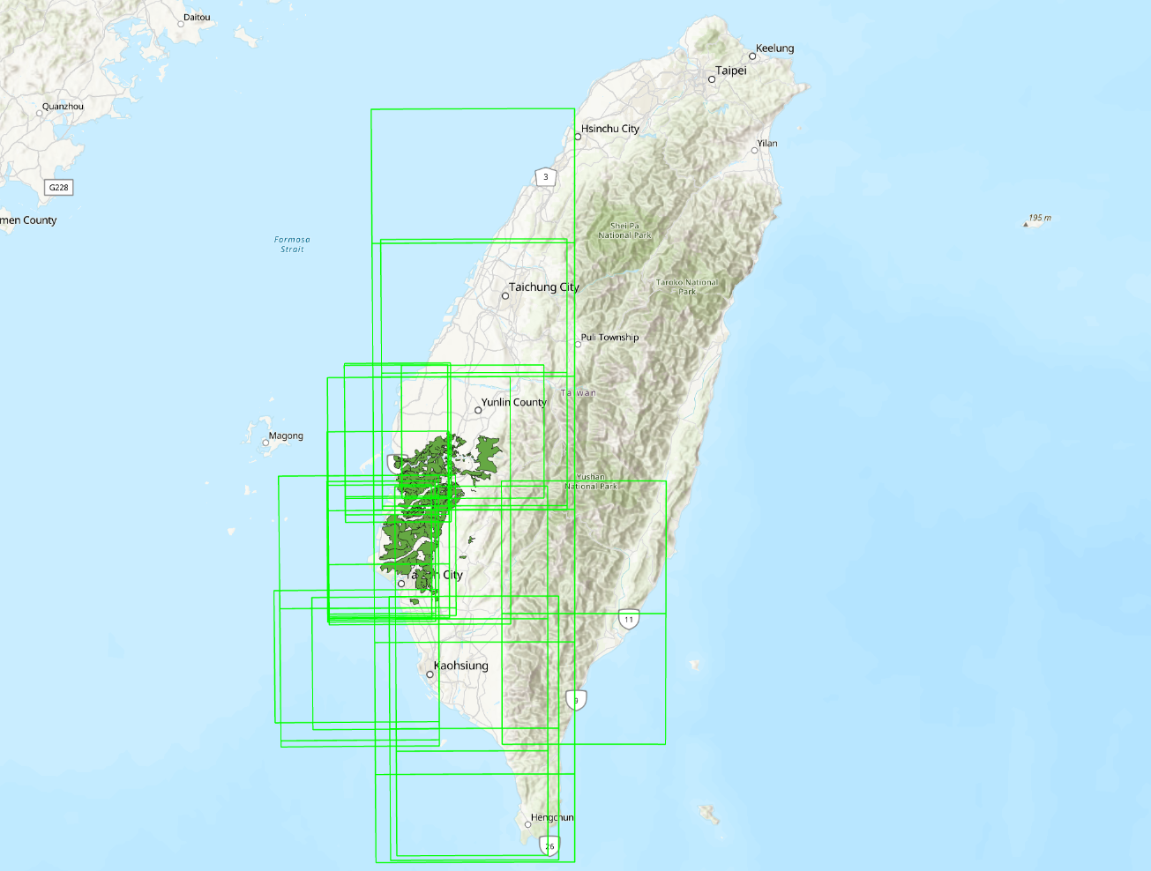
貳、期中階段計畫執行情形
三、研提灌溉管理實務應用衛星影像或航照影像之建議案
(3.1)示範區衛星或航照影像蒐集校正及影像時空資料保存
期中成果
  劃定嘉南灌區影像選取範圍
  座標
    左上座標120.086897，23.610134
    右下座標為120.634282，22.905898
    座標系統為WGS 84(EPSG 4326)
  SPOT衛星影像共計92幅
  Sentinel-2衛星影像共計38幅
  建立像幅框檢索機制，擴充
  以空間範圍選取影像機制
像幅框檢索機制

Slide 34
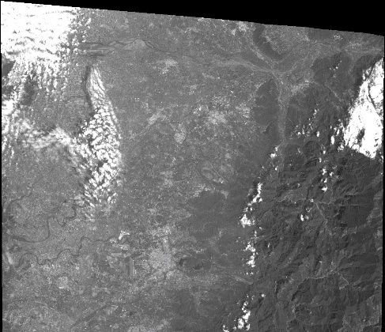
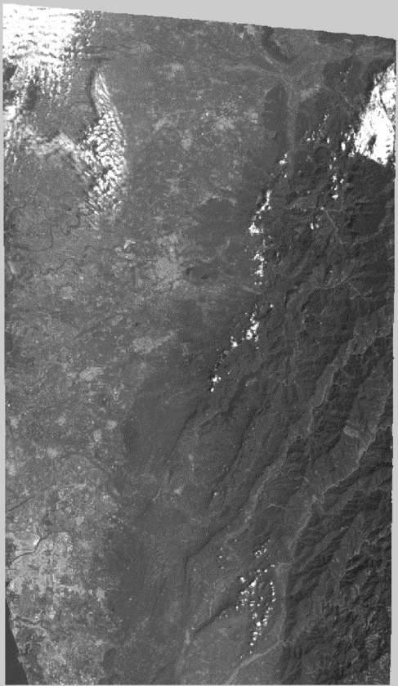
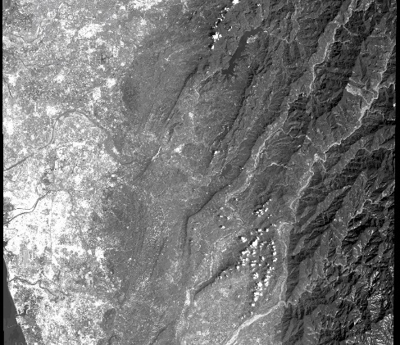
貳、期中階段計畫執行情形
三、研提灌溉管理實務應用衛星影像或航照影像之建議案
(3.2)示範區衛星影像大氣輻射校正與影像鑲嵌處理
期中成果
  已完成一期作水稻灌水期示範區範圍之大氣輻射校正，以及跨圖幅之衛星影像鑲嵌處理
選用2024年2月17日之SPOT衛星影像（因影像內灌區農田部分大致清晰無雲）
SPOT衛星影像包括多光譜影像四個波段（紅、藍、綠、近紅外光）以及全譜態影像。共5張影像
影像鑲嵌（Image Mosaicing）：因目標影像資料型態為同時間但分割成上下兩半之影像，因此需做鑲嵌處理
幾何校正：即地理定位（Georeferencing），確保兩影像於交疊處相接時無偏差產生
大氣輻射校正：扣除最小灰階值，去除衛星影像受到大氣散射效應之影響
嘉南灌區之衛星影像鑲嵌處理

Slide 35
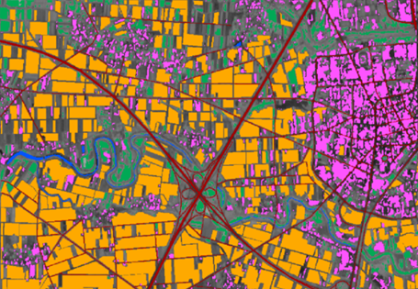
貳、期中階段計畫執行情形
三、研提灌溉管理實務應用衛星影像或航照影像之建議案
(3.3)示範區水稻範圍判釋方法建立
期中成果
  已完成示範圍區內水稻與非水稻之其他地表覆蓋類別之訓練樣本選取和分類特徵評估
訓練樣本選取
  水稻範圍判釋為影像分類問題，需以人工標註各地表覆蓋（land cover）類別以建立訓練樣本
分類特徵評估
  光譜特徵：正規差植生指標(NDVI)可輔助區分水稻與非水稻之作物
  紋理特徵：描述圖像中不同區域之紋理結構、變化、排列等資訊。以高空間解析度之全譜態影像來計算
  經評估後選用以下七項特徵，作為水稻判釋輸入資料:
    紋理特徵之homogeneity、correlation
    多光譜影像包括紅、綠、藍、近紅外光
    光譜指標之NDVI
■ 水稻田
■ 其他植物
■ 水體
■ 建物
■ 道路
地表覆蓋類別分類示意圖
規劃於期末前完成選定適當之分類演算法

Slide 36
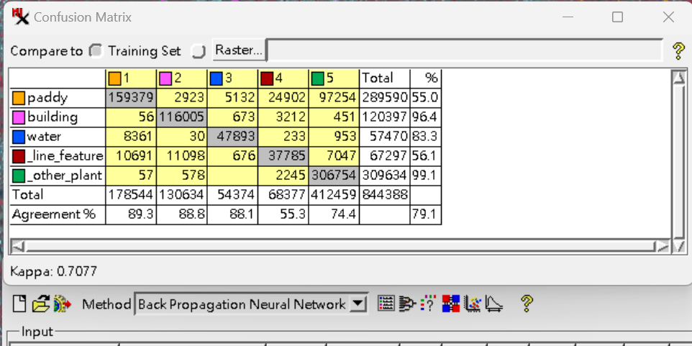
貳、期中階段計畫執行情形
三、研提灌溉管理實務應用衛星影像或航照影像之建議案
(3.4)示範區水稻判釋結果準確度評估
工作執行規劃與期程
  規劃於期末階段完成示範圍混淆矩陣建立，以及各地表覆蓋類別之分類正確率評估
判釋類別
生產者正確率
真實類別
總體正確率
使用者正確率
判釋結果正確率評估之混淆矩陣(Confusion Matrix)範例

Slide 37
貳、期中階段計畫執行情形
三、研提灌溉管理實務應用衛星影像或航照影像之建議案
(3.5)研提灌溉管理實務運用建議
期中成果 – 協助評估特定灌區內之水稻平均種植次數
1
得出各網格歷年種植次數T
1
0 | 1 | 3 | 1 | 1
0 | 1 | 1 | 4 | 4
2 | 2 | 0 | 3 | 2
1 | 1 | 1 | 2 | 2
0 | 0 | 3 | 3 | 4
    將「近五年農試所衛星辨識一期稻作種植圖資」轉為10m$×$10m網格，計算近五年各網格種植水稻之次數T，例如：假設此網格5年間種植3次，該T=3。
    依地形地勢將水庫灌區分為若干區域，區域內各種植次數T的網格數量N_{T} 。
    以各網格近五年種植次數T與網格數量N_{T}，計算各區域之加權平均種植次數$\overline{T}$。
2
設定合適之潛力區位邊界
‧₀ | ‧₁ | ‧₃ | ‧₁ | ‧₁
‧₀ | ‧₁ | ‧₁ | ‧₄ | ‧₄
‧₂ | ‧₂ | ‧₀ | ‧₃ | ‧₂
‧₁ | ‧₁ | ‧₁ | ‧₂ | ‧₂
‧₀ | ‧₀ | ‧₃ | ‧₃ | ‧₄
潛力區A
計算公式：
$$\overline{T}=\frac{N1×1+N2×2+N3×3+N4×4+N5×5}{N1+N2+N3+N4+N5}$$
潛力區B
潛力區A
$\overline{T}=\frac{1×0+3×1+1×2+2×3+2×4+0×5}{1+3+1+2+2+0}$= $\frac{19}{9} \text{=} 2$.11
3
計算各區域平均種植次數
潛力區B
$\overline{T}=\frac{2×0+2×1+0×2+0×3+0×4+0×5}{2+2+0+0+0+0}$= $\frac{2}{4} \text{=}$ 0.5

Slide 38
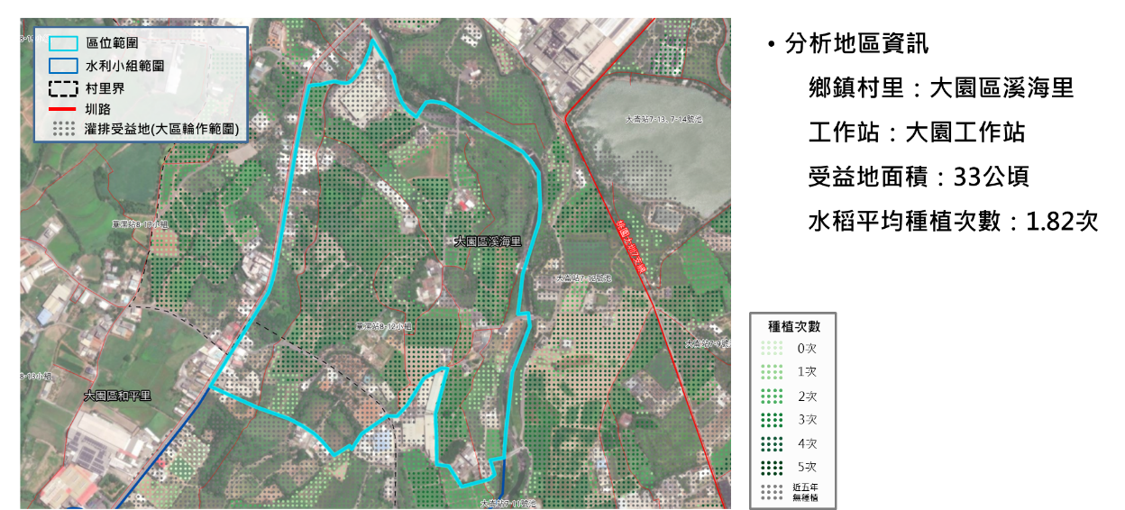
貳、期中階段計畫執行情形
三、研提灌溉管理實務應用衛星影像或航照影像之建議案
(3.5)研提灌溉管理實務運用建議
期中成果 – 協助評估特定灌區內之水稻平均種植次數

Slide 39
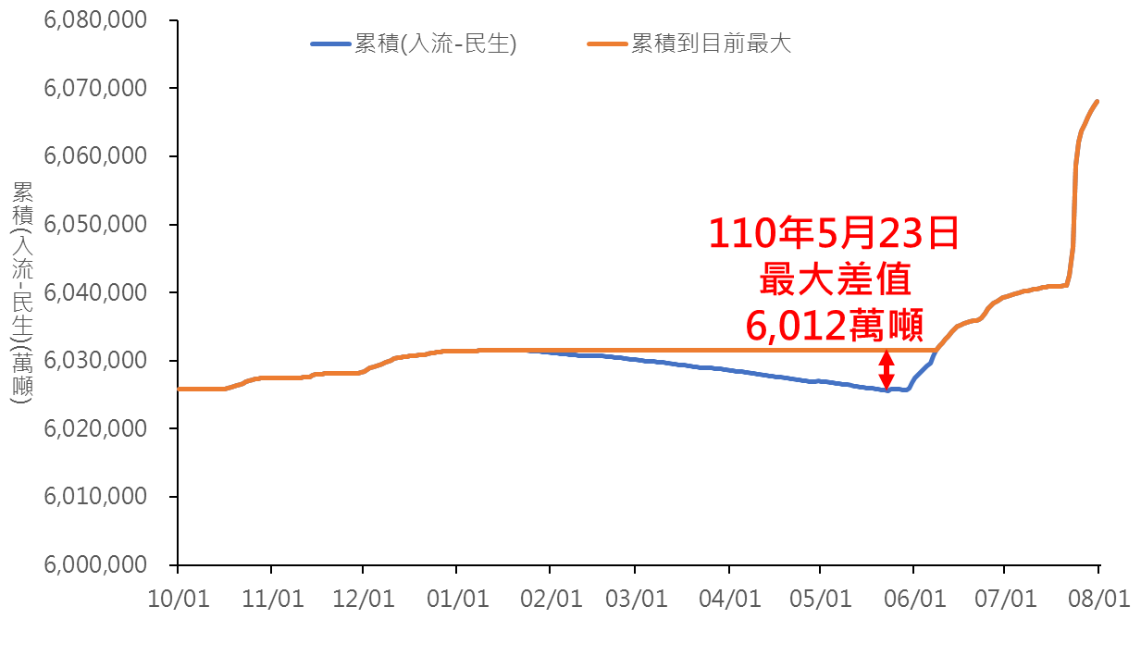
貳、期中階段計畫執行情形
四、水資源競用區歷史一、二期稻作停灌事件模擬與研析
(4.1)示範區歷史一、二期稻作停灌事件水庫蓄水量模擬
已完成石門水庫期作總入流量超越機率分析，其中109年為建庫(53年)以來最枯旱的一年，全年度累積入流量則低於期作累積入流量超越機率I₉₅；約為水利署超越機率之I₈₀。
已完成石門水庫民生公共最適安全蓄水量分析，若以每日民生公共100萬噸計，以110年5月23日具有最大差值6,012萬噸，故石門水庫最適安全蓄水量採6,000萬噸。
期作累積
入流量I₉₅
109年實際入流量
水利署Q₈₀
石門水庫期作累積入流量超越機率
石門水庫民生公共最適安全蓄水量

Slide 40
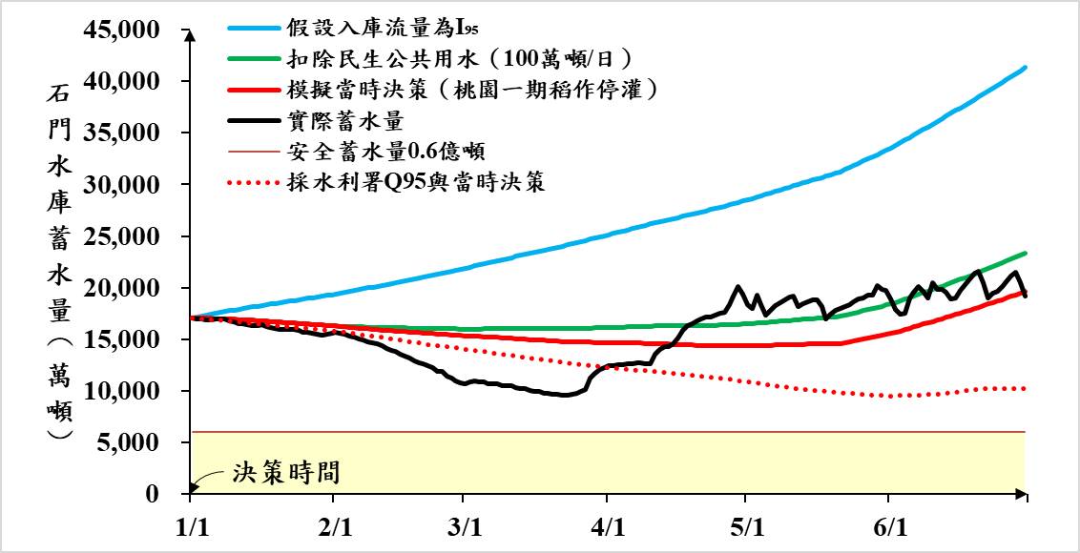
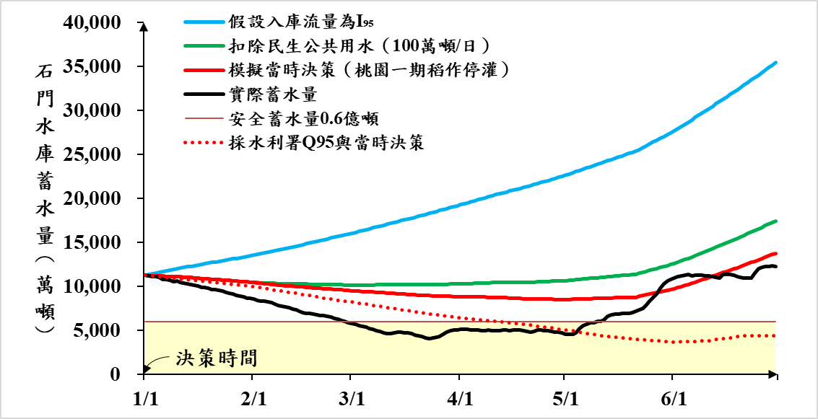
貳、期中階段計畫執行情形
四、水資源競用區歷史一、二期稻作停灌事件模擬與研析
(4.2)依照水庫蓄水量模擬結果進行停灌決策條件說明與研析
已完成石門水庫歷史一、二期作事件模擬，其中包含4場一期作停灌、1場二期作停灌與3場正常供灌事件模擬。
以期作累積入流量超越機率進行模擬，所有事件期末蓄水量皆大於安全蓄水量，而水利署超越機率之蓄水量模擬結果，僅95年與110年之期末蓄水量大於安全蓄水量。
95年一期作桃園停灌
104年一期作桃園停灌
期作累積入流量超越機率
與實際入流量較為相符

Slide 41
貳、期中階段計畫執行情形
五、農業水資源供灌缺水風險評估
水庫入流量機率分布
供給面
可供灌溉水量機率分布
農業水資源供灌缺水風險評估工作流程及期程
供灌前蓄水量
適合度檢定
供灌前蓄水量
供灌間累積入流量
供灌缺水風險評估
農業節水補償期望值估計
回顧近年供灌決策風險
參數推估
供灌間民生工業用水量
缺水風險
停灌事件補償期望值
停灌面積
需求面
灌溉需水量
決策目標最佳方案
計畫用水量
停灌補償金
判釋面積用水量
工作項目5.2 ，8月完成
工作項目5.3 ，10月完成
調整供灌面積與用水量
工作項目5.1，已完成

Slide 42
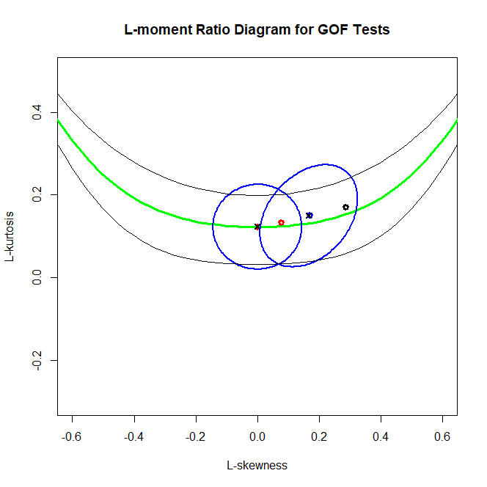

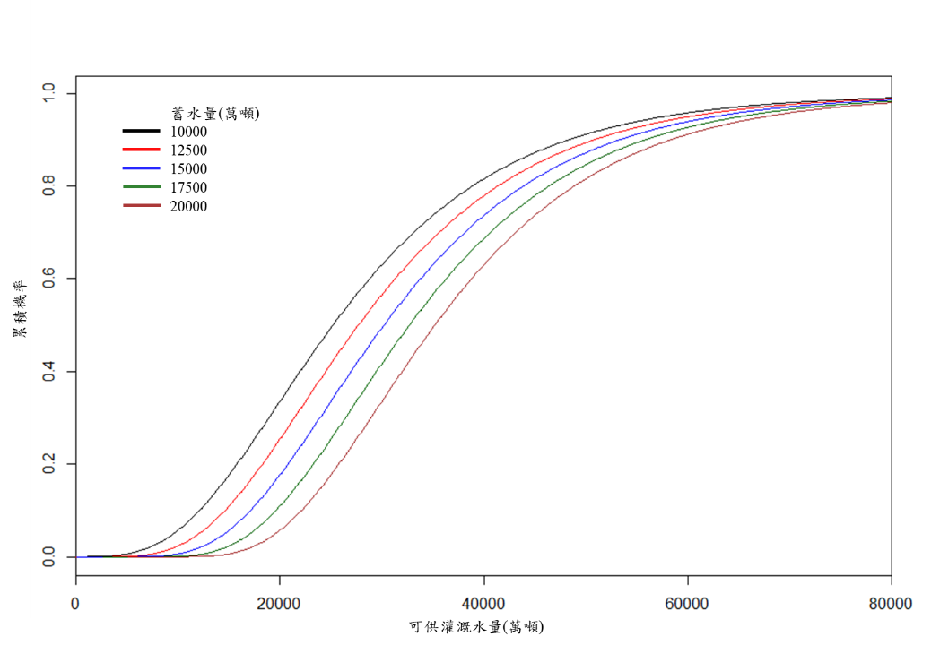
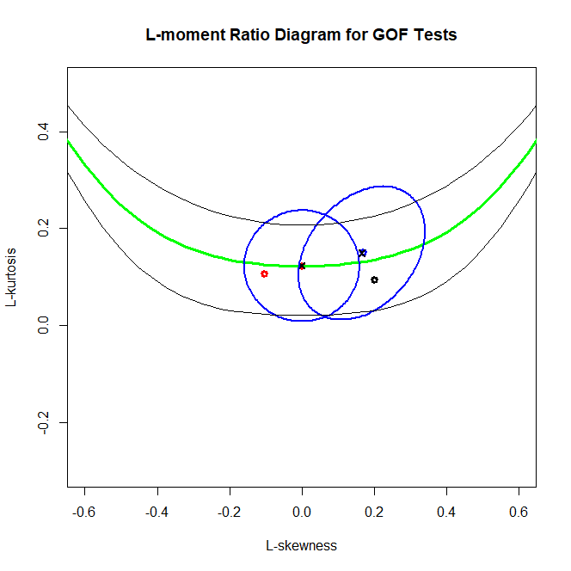

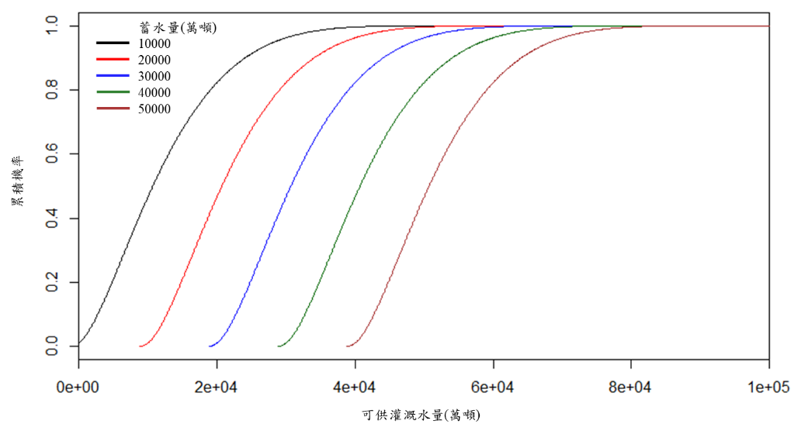
貳、期中階段計畫執行情形
五、農業水資源供灌缺水風險評估
(5.1)水庫入流量機率分布研析及農業可供灌溉水量估計
以線性動差比圖法完成石門、曾文水庫入流量機率分布適合度檢定
已完成水庫入流量及可供農業灌溉水量累積分布函數(CDF)
石門水庫民生工業用水量採
100萬噸/日
帶入不同初始蓄水量情境
Log-Normal Distribution
Log-Pearson Type Ⅲ Distribution
石門水庫1至5月累積入流量
石門水庫7至11月累積入流量
石門水庫1至5月可供農業灌溉水量CDF
曾文水庫民生工業用水量採
75萬噸/日
帶入不同初始蓄水量情境
Log-Pearson Type Ⅲ Distribution
Log-Pearson Type Ⅲ Distribution
曾文水庫1至5月累積入流量
曾文水庫7至11月累積入流量
曾文水庫1至5月可供農業灌溉水量CDF

Slide 43
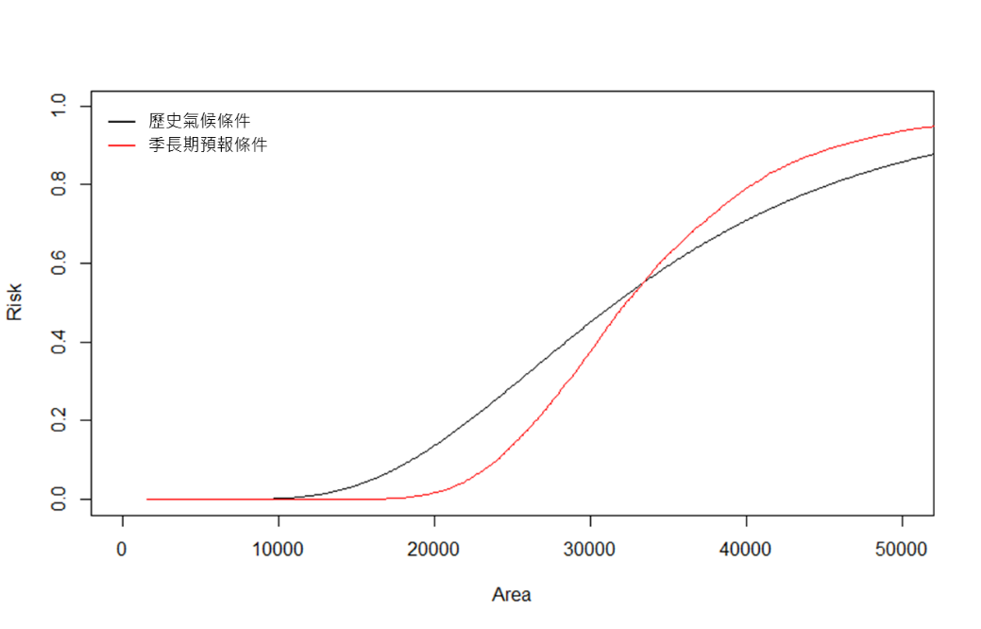
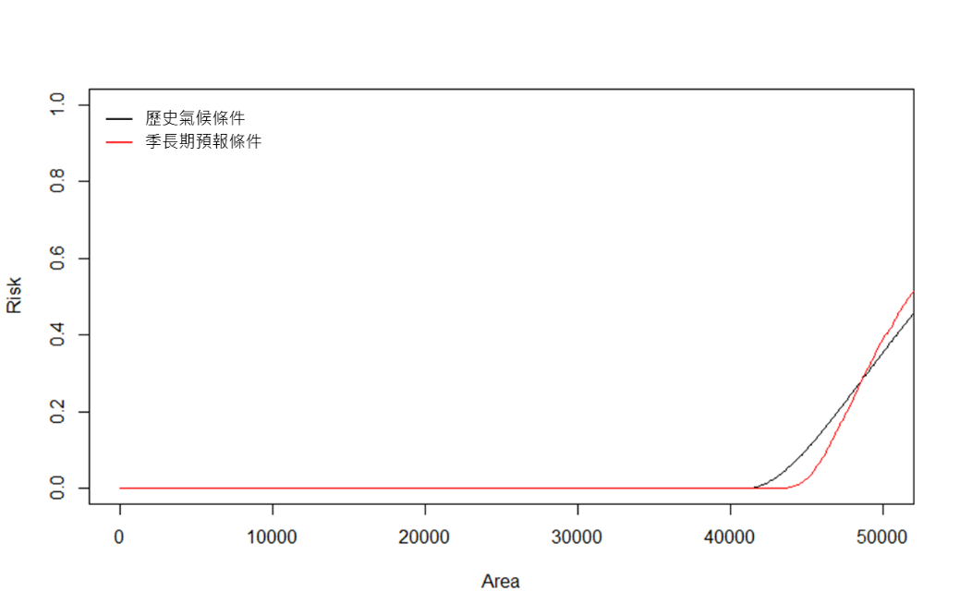
貳、期中階段計畫執行情形
五、農業水資源供灌缺水風險評估
(5.2)水庫灌區供灌缺水風險評估及農業節水補償期望值估計
已完成兩水庫灌區113年一期作供灌缺水風險評估計算
113年一期作計算供灌缺水風險採用數據
水庫灌區 | 1月1日初始蓄水量 (萬噸) | 民生及工業用水量 (萬噸/日) | 單位面積需水量 (萬噸/公頃)
石門水庫灌區 | 16,432 | 100 | 1
曾文-烏山頭水庫灌區 | 52,191 | 75 | 1
石門水庫灌區113年一期作供灌面積與缺水風險關係圖
曾文-烏山頭水庫灌區113年一期作供灌面積與缺水風險關係圖

Slide 44
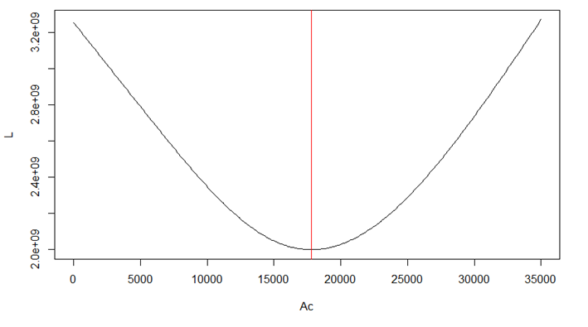
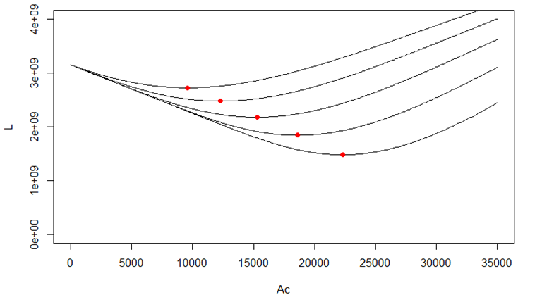
貳、期中階段計畫執行情形
五、農業水資源供灌缺水風險評估
(5.2)水庫灌區供灌缺水風險評估及農業節水補償 期望值估計
已完成農業節水補償期望值計算參數研析
供灌面積與補償期望值之關係探討
  隨著供灌面積增加，補償期望值先下降再上升，可推算此情境下之最小補償期望值。
初始蓄水量改變於補償期望值之變化
  初始蓄水量改變時，供灌面積與最小補償期望值大致呈線性變化。
供灌面積與補償期望值關係圖
初始蓄水量 (萬噸) | 最小補償期望值 對應之供灌面積 (公頃) | 最小補償期望值 (10億)
0 | 10,000 | 2.80
5,000 | 12,600 | 2.54
10,000 | 15,500 | 2.24
15,000 | 18,900 | 1.89
20,000 | 22,500 | 1.52
初始蓄水量改變，供灌面積與補償期望值變化

Slide 45
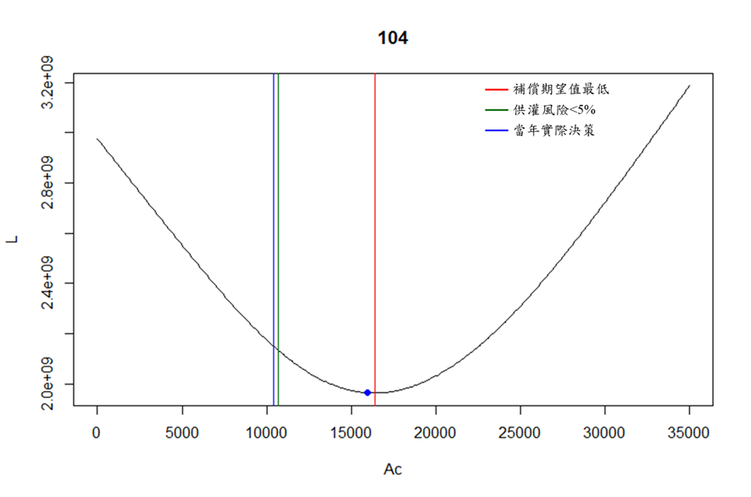
貳、期中階段計畫執行情形
五、農業水資源供灌缺水風險評估
(5.3)應用供灌缺水風險方法回顧近年供灌決策風險
以石門水庫灌區104年一期作為例，評估不同決策目標之最佳決策方案。
決策目標 | 供灌面積AC (公頃) | 供灌風險 | 補償 期望值 (10億元)
補償期望值最低(紅線) | 16,400 | 0.1827 | 1.80
供灌風險可設定5% (綠線) | 10,700 | 0.05 | 1.97
當年實際灌溉石門 (藍線) | 10,439 | 0.0447 | 1.99
當年實際入流量可灌溉面積(藍點) | 15,976

Slide 46
貳、期中階段計畫執行情形
六、乾旱監測指標研析及應用於農業缺水預警
乾旱監測指標研析工作流程及期程
工作項目6.1，已完成
工作項目6.2 ，八月完成
工作項目6.3 ，十月完成
乾旱監測指標計算方法研析
乾旱監測指標應用於農業缺水預警
以過往乾旱事件驗證乾旱監測指標
變動尺度SPI分級
雨量預報產品研析
繪製歷年變動尺度SPI圖
選定SPI計算所使用雨量測站
計算變動尺度SPI預測指數
應用變動尺度SPI評估乾旱持續時間
計算變動尺度SPI

Slide 47
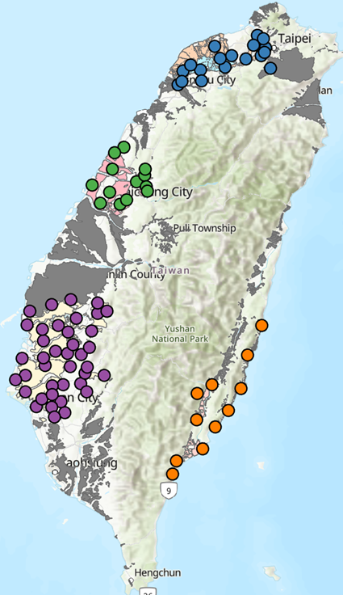
貳、期中階段計畫執行情形
六、乾旱監測指標研析及應用於農業缺水預警
(6.1)乾旱監測指標計算方法研析
北部石門水庫灌區
112水文年變動尺度SPI計算成果
已完成變動尺度標準化降水指數（variable scale SPI, vs-SPI）計算所用雨量站選定
完成北、中、南、東四區近20年變動尺度標準化降水指數計算
灌區 | 年度 | 旬別 | 變動尺度SPI值
石門 水庫 灌區 | 112 | 13 | NA
 | 112 | 14 | NA
 | 112 | 15 | NA
 | 112 | 16 | NA
 | 112 | 17 | NA
 | 112 | 18 | -0.528
 | 112 | 19 | -1.340
 | … | … | …
 | 113 | 1 | -1.222
 | 113 | 2 | -1.390
 | 113 | 3 | -1.337
 | 113 | 4 | -1.194
 | 113 | 5 | -1.436
 | 113 | 6 | -1.749
 | 113 | 7 | -1.852
 | 113 | 8 | -1.830
 | 113 | 9 | -1.919
 | 113 | 10 | -2.028
 | 113 | 11 | -1.957
 | 113 | 12 | -1.620
變動尺度SPI數值分級表
數值 | 級別
-0.49以上 | 正常
-0.5到-0.99 | 輕度乾旱
-1.0到-1.49 | 中度乾旱
-1.5到-1.99 | 重度乾旱
-2以下 | 極度乾旱

Slide 48
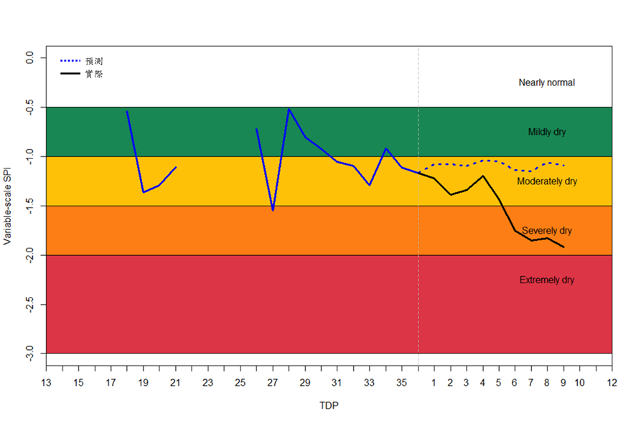
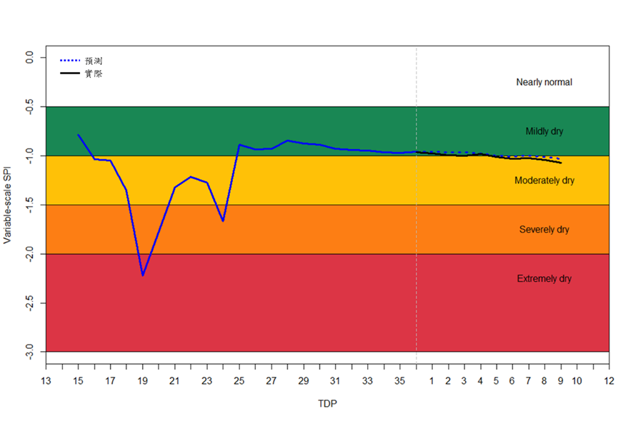
貳、期中階段計畫執行情形
六、乾旱監測指標研析及應用於農業缺水預警
(6.2)乾旱監測指標結合雨量預報評估於農業缺水預警之應用
應用季長期天氣展望資料，推估113年1-3月預報雨量並計算變動尺度SPI預測指數
預測結果：乾旱現象將持續發生、且乾旱程度維持中度(北部)或輕度(南部)乾旱
實際值：乾旱現象持續發生、但北部乾旱程度加重至重度乾旱、南部維持不變
北部石門水庫灌區
112水文年變動尺度SPI預測指數與實際值比較圖
南部曾文-烏山頭水庫灌區
112水文年變動尺度SPI預測指數與實際值比較圖

Slide 49
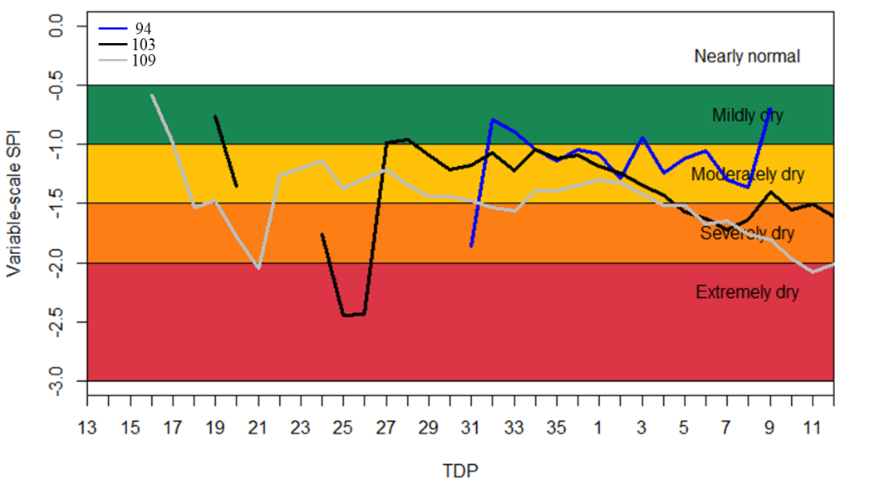
貳、期中階段計畫執行情形
六、乾旱監測指標研析及應用於農業缺水預警
(6.3)以過往一場次乾旱事件驗證乾旱監測指標
北部石門水庫灌區變動尺度SPI監測乾旱持續超過半年之年度
北部石門水庫灌區變動尺度SPI圖應用於乾旱監測
  應著重監測連續型折線之發生及持續時間
  乾旱持續時間長(超過半年)
  乾旱持續至枯水期
北部石門水庫灌區近20年停灌事件之變動尺度SPI監測
  折線類型都屬於「連續型折線」
  103水文年及109水文年乾旱時間持續超過半年
灌區 | 年度 (水文年) | 乾旱開始時間 (旬別) | 乾旱結束時間 (旬別) | 持續時間 (旬)
石門水庫灌區 | 98 | 13 | 12 | 36
 | 103 | 24 | 12 | 25
 | 107 | 14 | 12 | 35
 | 109 | 16 | 12 | 33
 | 112 | 26 | 12 | 23
北部石門水庫灌區停灌年度之變動尺度SPI折線圖

Slide 50
貳、期中階段計畫執行情形
七、協助辦理113年供灌水情滾動分析及供灌策略建議
完成彙編3~4及5~6月「灌溉情勢通訊月刊」。後續將持續完成彙編7~12月雙月刊。
協助委辦機關進行水情分析及蓄水量模擬，協助模擬情境共計3,024組，製作分析簡報1,839頁
協助項目 | 協助 日期 | 協助 頻率 | 協助內容 | 模擬情境組數 | 簡報 頁數
每日石門水庫 水情分析 | 3/1~至今 | 每日 | 依委辦機關及北水分署管控量進行情境模擬 未來兩周雨量估計 每日埤塘蓄水量 石門水庫近十年(104~113年)同期蓄水量排名 抗旱灌溉執行情形，水庫供農業用水量 石門水庫灌區各旬抗旱灌溉配水表 | 1,821 | 1,187
水庫型灌區 水庫蓄水量情境模擬 | 1/2~至今 | 每周 | 石門、明德、鯉魚潭、德基、曾文-烏山頭水庫供灌情境蓄水模擬 | 1,203 | 356
水庫型灌區 蓄水量枯旱排名 | 1/2~至今 | 每周 | 石門、明德、鯉魚潭、德基、曾文-烏山頭水庫蓄水量近10年枯旱排名 | - | 196
農業水情資訊 網格雨量分析 | 4/19~至今 | 每周 | 全台各縣市網格雨量分析 | - | 100
合計 |  |  |  | 3,024 | 1,839

Slide 51
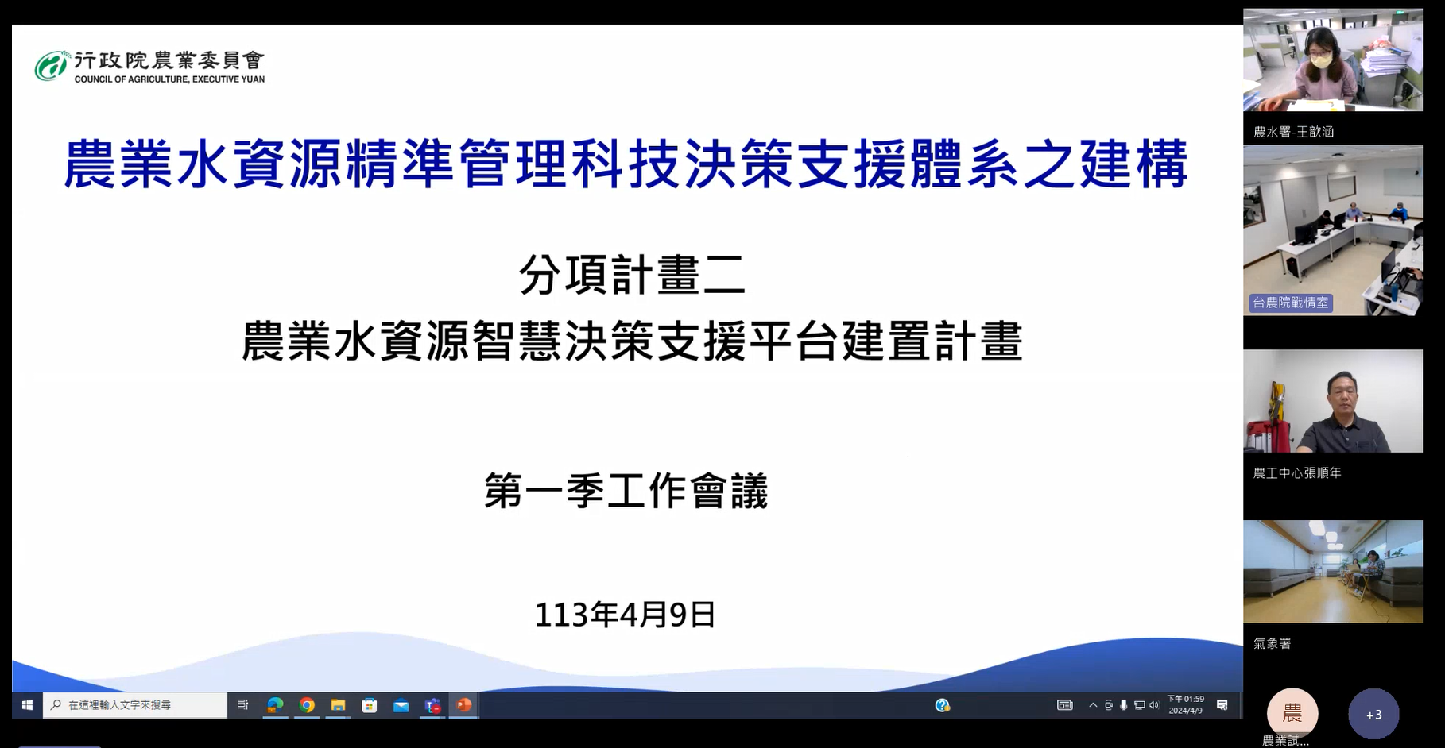
貳、期中階段計畫執行情形
八、協助所屬分項計畫之統籌管考與各計畫間橫向聯繫工作
(8.1)協助所屬分項計畫工作會議辦理、協調及資料整合
已於113年4月9日辦理第一次季分項工作會議，會議內容為說明各計畫團隊規劃工作重點及資料整合串接，並請各執行團隊針對目前辦理情形進行進度報告，並協助辦理12次相關業務溝通。
第一次季分項工作會議決議內容
案由一決議：
會後請台農院團隊與氣象署團隊與農工中心團隊，於媒合會議召開會前會討論詳細資料或加值需求規劃
案由二決議：
113年度績效指標與關鍵效益分配各計畫團隊同意配合辦理。
子項一：國內研討會(２篇)
子項二：國內期刊(１篇)、國內研討會(２篇)
子項三：國內期刊(１篇)、國內研討會(1篇)
113年度推廣文章由氣象署團隊協助撰寫。
112年度尚未達標之KPI請團隊持續確認執行情形，於本(113)年底前完成並寫入期末報告書中，並由專案管理團隊納入績效報告中

Slide 52
參、綱要計畫審查內容
113 期初審查意見與回復
委員意見 | 回復/辦理情形
一、朱副組長志彬
1.石門水庫供灌決策模組模擬結果與實際水庫入流量數據分析，請說明分析結果差異原因。 | 本計畫工項四為歷史一、二期稻作停灌事件蓄水量模擬，將於期中、期末報告書中比較實際蓄水量與模擬蓄水量之差異。
2.中央氣象署提供之中長期預報分析原理與使用限制條件是否會影響到乾旱指標模組之預測結果，建議團隊可與氣象署交換意見後，持續精進乾旱指標之計算方式。 | 感謝委員建議，本團隊運用季長期天氣預報資料於乾旱監測指標之預測，預測結果可參考工項六內容，後續會持續與氣象署溝通聯繫，精進乾旱指標預測結果。
3.因本計畫執行至今已第三年，相關模組功能逐步完善，為使平台成果能順利展示，建議團隊可先挑選欲模擬之歷史事件或參數條件，以利成果之展示。 | 感謝委員建議，本平台持續依使用者所提供之建議進行滾動式修正，以期在操作與模擬過程中，能更加順暢。另，針對常使用之模擬參數（如歷史停灌事件起訖時間），可考量納入模組教學之預設參數中。

Slide 53
參、綱要計畫審查內容
113 期初審查意見與回復
委員意見 | 回復/辦理情形
二、李正工程司元喻
1.本計畫之平台成果可提供多方資訊，予以肯定；惟相關重要資訊常散落在各式模組中，建議團隊可將常用或將近五年之背景資料彙整於同一模組中，即可快速產出彙整之資料。 | 感謝委員意見，目前在平台首頁已開發「綜合灌溉資訊儀錶板」，將各模組重要資訊呈現在同一頁面中，本團隊會持續與業務單位溝通討論，如何調整及優化模組。
2.降雨情勢之未來兩週累積雨量估計模組，為介接中央氣象署網格資料，是否可於頁面中針對各水庫集水區之未來兩週累積雨量預報作展示。 | 感謝委員意見，本團隊在未來兩週累積雨量估計模組已設計表格，呈現灌區與水庫集水區之未來兩週累積雨量預報資訊。

Slide 54
參、綱要計畫審查內容
113 期初審查意見與回復
委員意見 | 回復/辦理情形
二、李正工程司元喻
3.請說明衛星影像判釋所採用之衛星、空間解析度、採用多光譜或全譜段；若欲針對水稻進行判釋，請說明應採多少空間解析度之影像較為合適。 | 本計畫採用SPOT衛星多光譜(multispectral)與全譜態(panchromatic)影像進行水稻種植面積判釋。多光譜影像之空間解析度為6m，全譜態影像之空間解析度為1.5m。多光譜影像將用於擷取水田之光譜特徵，而全譜態影像是用以計算水田之紋理特徵。若僅從水田坵塊大小與水稻種植密度而言，多光譜6m與全譜態1.5m之空間解析度應屬合適，惟仍須考慮不同地表覆蓋類別間光譜或紋理特徵之可辨識度。
4.近期農試所將與部長報告綱要計畫之相關成果與後續預算規劃，故請團隊配合辦理，提供相關資料。 | 謹遵辦理。

Slide 55
參、綱要計畫審查內容
113 期初審查意見與回復
委員意見 | 回復/辦理情形
三、王副工程司歆涵
1.有關平台收錄綱要計畫成果，請團隊再思考收錄之內容及方式。 | 網要計畫成果模組的功能設計為綱要計畫各分項計畫成果收錄，並提供資料的查詢、展示與下載三個部份。 展示的部份依資料結構與特性，提供地圖位置的呈現與原始資料的下載。收錄方式以各分項計畫產出成果原始資料收錄，並依資料特性設計視覺化呈現方式，並以詮釋資料(Metadata)設計關鍵字查詢之功能。
2.請說明衛星影像判識正確率如何驗證。 | 衛星影像應用於水稻種植面積判釋之正確率將採用以訓練樣本建立之混淆矩陣評估。另外，也將選擇參考區域(reference area)以驗證判釋結果。
3.請團隊說明農試所成果收錄平台與農科計畫之平台是否是為同一個，若不同，建議計畫需要收集之資料可採連結之方式串接，以避免網頁或後台更新後，造成系統發生問題。 | 感謝委員建議，本團隊將區分決策平台資料庫與綱要計畫成果資料庫，如有資料共用時，再以資料庫串接方式使用資料。

Slide 56
參、綱要計畫審查內容
113 期初審查意見與回復
委員意見 | 回復/辦理情形
三、王副工程司歆涵
4.另針對綱要計畫欲收錄之資料仍需經過評估，以避免造成儲存空間之浪費。 | 感謝委員意見，本團隊於4、5月與各綱要計畫團隊召開資料媒合會議，審慎評估各綱要計畫成果產出資料，評估後欲收錄之資料清單可參考工項2.4內容。
5.針對計畫工項預計於第一季召開各分項工作會議，確定時間後，可盡早通知本署，以利後續安排。 | 謹遵辦理，已於113年4月9日召開第一季工作會議。
6.有關簡報內提及「有人氣象站」之名詞，是否為專有名詞或有誤植之情況。 | 感謝委員提問，氣象署將氣象站依照是否有人駐點，分為署屬有人氣象站與自動氣象站。
7.因本計畫執行期間有收錄各單位資訊，故建請團隊可先行整理現有資料種類、來源、年份、維護狀況、更新頻率等清冊，以利後續提供查核使用 | 感謝委員意見，本計畫已整理各模組使用之資料，詳見附錄一內容。
8.本計畫工項內容包含收錄各子項計畫資料之模組，請一併呈現於平台架構圖中。 | 感謝委員意見，已調整平台架構圖，詳見工項一內容。

Slide 57
參、綱要計畫審查內容
113 期初審查意見與回復
委員意見 | 回復/辦理情形
三、王副工程司歆涵
9.平台中埤塘水位資料來源為直接介接管理處之資訊，請團隊評估其資料之正確性是否可直接介接使用 | 感謝委員建議，本計畫所介接資料為管理處所提供之水位資訊，並透過「能量表」進行水位與蓄水量轉換，後續仍需比對轉換結果與管理處網頁所提供之資料是否一致。
10.因綱要計畫示範區第一年為北部石門水庫，第二年為南部曾文-烏山頭水庫，今年為中部鯉魚潭水庫與東部關山大圳，但仍有許多區域尚未建置，請團隊說明後續是否有相關之規劃 | 因其他水庫之輸入、輸出變數差異過大，模擬出來之結果亦與實際情況有明顯之出入，故針對不同的水庫則需採以不同的角度分析水情，且需具有完整之觀測資料，始能進行相關模組之建置與規劃。
11.請團隊說明灌溉情勢通訊資料後續如何應用推廣，以及是否放置於平台上展示 | 感謝委員建議，因灌溉情勢通訊資料為彙整當時各項資料(水庫、氣象、農業等)之結果，將相關預報、決策與模擬資訊紀錄在內，可供未來回顧歷史決策條件之用；另本計畫可將歷次所完成之通訊資料放置於雲端空間，提供署內長官參考使用。

Slide 58

參、綱要計畫審查內容
113 年度計畫 OKR 執行情形
單一計畫年度目標 (O3)：監測農業區用水平衡及整合農業水情與環境資訊，提高智能配水與農業用水管理決策效能
預期關鍵成果 (KR) | 期中執行情形說明
KR3：完成農業水資源決策支援平台擴充，建置中區(鯉魚潭水庫下游水庫及河川併用灌區)與東區(卑南溪灌區)示範場域之動態供需用水決策模擬模組。 | 本計畫期中階段已完成中區(鯉魚潭水庫下游水庫及河川併用灌區)之UI/UX畫面設計、資料庫相關欄位設計與實作、核心計算模組之開發等，並已蒐集供灌決策模組所需資料，如鯉魚潭水庫入流量超越機率、水庫蓄水量、臺中管理處一、二期作灌溉計畫用水量、協議放水量等資訊，後續將持續整合多方資訊，以建置鯉魚潭水庫供灌決策模組。

Slide 59
參、綱要計畫審查內容
期中評核標準及達成情形說明
工作項目 | 期中評核標準 | 執行情形 | 是否 達標
1.農業水資源智慧決策支援模組可視化展示功能擴充與及軟硬體環境維運 | 完成模組擴充建置需求、模組功能及UX設計規劃。 | 完成平台五大模組中部及東部灌區擴充功能設計，以及綱要成果產出模組功能設計，包含成果產出資料查詢、展示、下載等功能。 | 是
2.農業水資源智慧決策支援模組資料介接及資料庫維護與擴充 | 完成模組資料介接維護作業。 | 完成各模組所需資料介接，包含水庫水情、河川流量、氣象觀測、作物判釋、綱要計畫各分項成果產出等資料。 | 是
3.研提灌溉管理實務應用衛星影像或航照影像之建議案 | 完成示範區衛星或航照影像蒐集校正。 | 取得113年1月1日至113年6月20日嘉南灌區範圍衛星影像，共計有92幅圖幅，並完成影像大氣輻射校正與鑲嵌處理。 | 是
4.針對水資源競用區歷史一、二期稻作停灌事件之模擬與研析 | 至少完成1示範區歷史一、二期稻作停灌事件之模擬。 | 已完成石門水庫歷史一、二期作停灌事件模擬，共計4場一期作停灌、1場二期作停灌、3場正常供灌模擬事件。 | 是

Slide 60
參、綱要計畫審查內容
期中評核標準及達成情形說明
工作項目 | 期中評核標準 | 執行情形 | 是否 達標
5.農業水資源供灌缺水風險評估 | 至少完成1示範區水庫入流量機率分布研析。 | 已完成石門、曾文水庫一、二期作入流量機率分布研析，分別選用對數常態分布以及對數皮爾森III型分布當作最適之機率分布。 | 是
6.乾旱監測指標研析及應用於農業缺水預警 | 完成乾旱監測指標(變動尺度標準化降水指數)計算方法研析。 | 已完成變動尺度SPI計算方法研析，並計算北、中、南、東四區近20年之變動尺度SPI。 | 是
7.協助辦理113年供灌水情滾動分析及供灌策略建議 | 定期編撰提供灌溉情勢通訊。 | 已完成3~6月之灌溉情勢分析，並依主辦單位需求，持續提供全國相關水情預報與每日水情分析，共計提供2,715組模擬情境與1,516頁水情分析簡報。 | 是
8.協助所屬分項計畫之統籌管考與項下各計畫間橫向聯繫工作 | 持續協助本計畫所屬分項計畫工作會議辦理、分工協調及資料整合等橫向聯繫工作。 | 已協助於113年4月9日辦理第一次季分項工作會議，並協助辦理12次相關業務溝通。 | 是

Slide 61
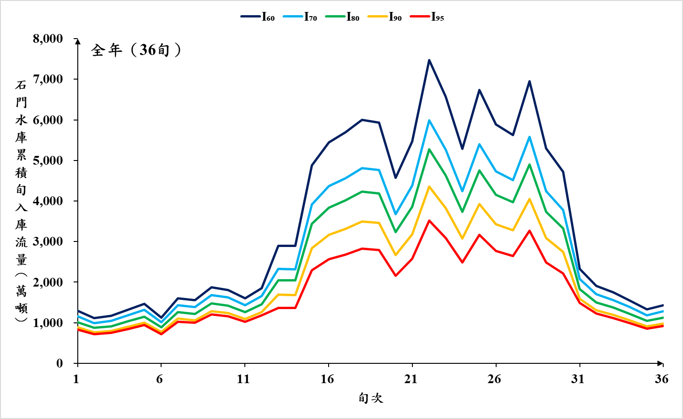
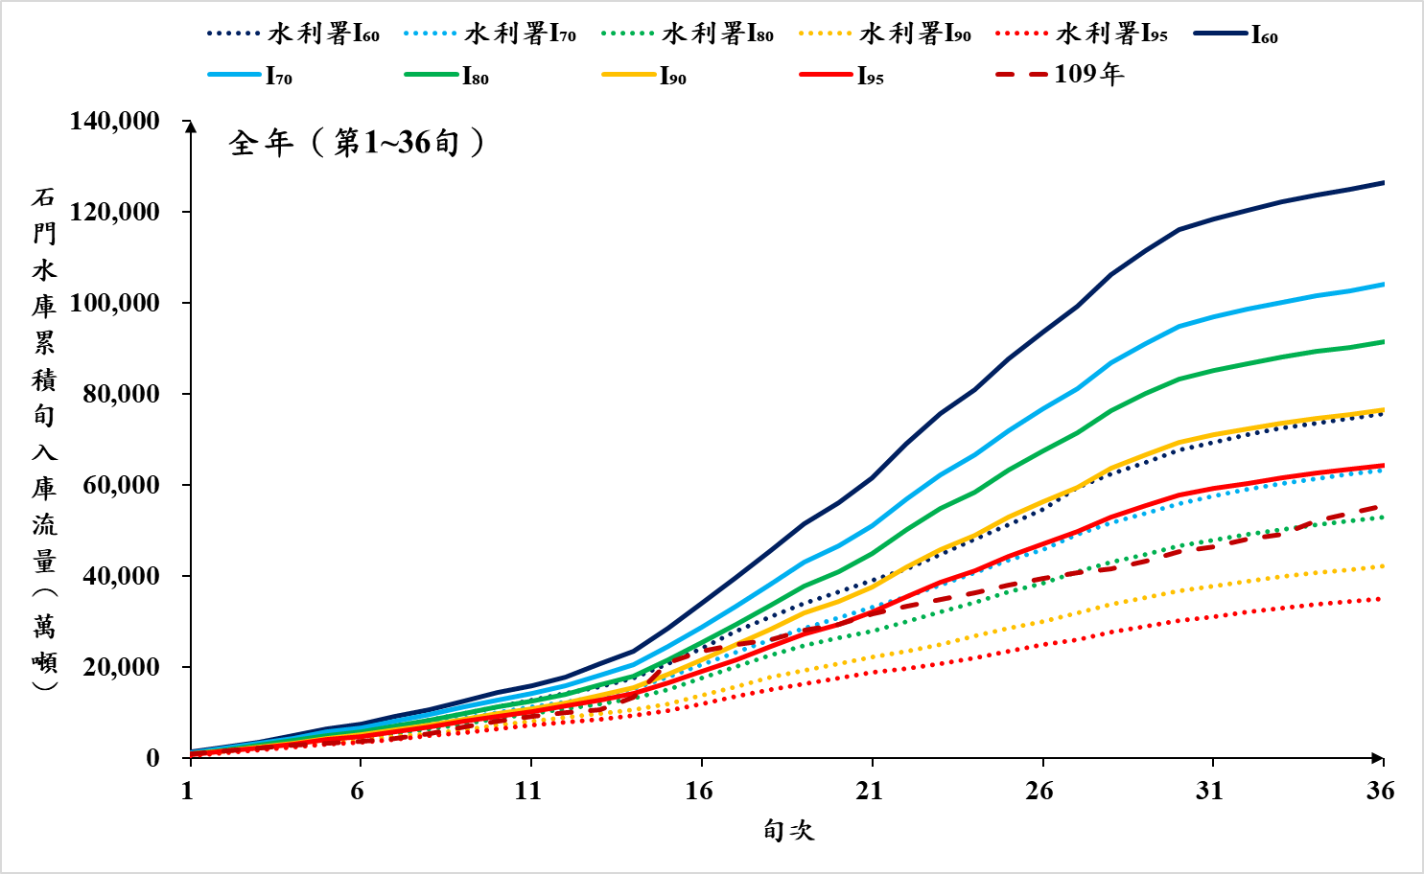
參、綱要計畫審查內容
計畫亮點成果及影響力
計畫亮點成果：研析不同超越機率算法對供灌模擬之影響
成果說明：將入流量分為豐水期與枯水期，分別計算期作累積入流量超越機率，其結果顯示，期作累積入流量將可更加符合農業配水現況，可避免採用各旬入流量超越機率而發生低估之情況。 | 效益評估規劃：完成石門、曾文-烏山頭水庫期作累積入流量超越機率，提供農水署可提前掌握未來之入流量趨勢，可做為水庫蓄水量模擬與評估灌溉配水之重要參考依據。
成果圖表
各旬次入流量超越機率
累積入流量超越機率之比較

Slide 62
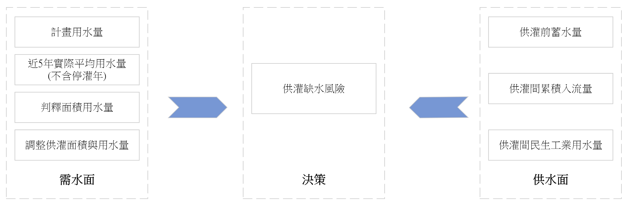
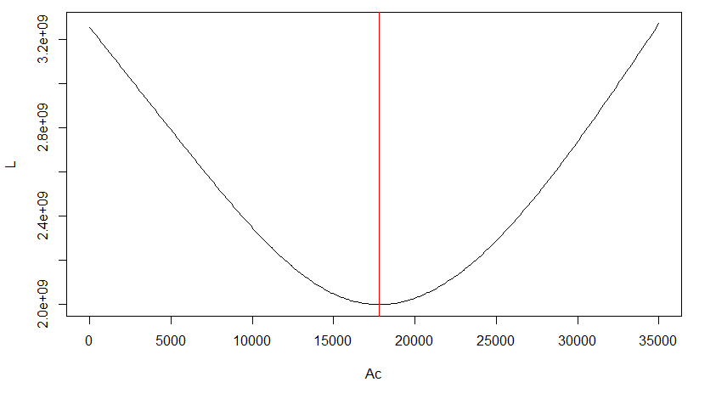
參、綱要計畫審查內容
計畫亮點成果及影響力
計畫亮點成果：研析供灌缺水風險評估及農業節水補償期望值估計方法
成果說明：應用水庫期作間入流量機率分布，考量供給面與需求面關係，計算期作供灌缺水風險，並結合停灌休耕補償金，計算農業節水補償期望值，供決策者於期作前評估供灌政策參考。 | 效益評估規劃：運用供灌缺水風險計算農業節水補償期望值，呈現在不同供灌情境下，可能面臨的缺水風險及期望補助金為多少。可提供決策者考量不同的決策目標時(如缺水風險最低、補償金額最小等) ，有一量化指標做為決策擬定之參考依據。
成果圖表
供灌缺水風險評估流程圖
石門水庫灌區110年一期作供灌面積與補償期望值關係圖

Slide 63
參、綱要計畫審查內容
113 年度後半年進度規劃

Slide 64
參、綱要計畫審查內容
113 年度後半年進度規劃
經費支用情形
單一/細部計畫名稱 | 計畫經費(千元) | 實際支用(千元) | 執行率(%)
農業灌溉用水供需動態風險分析及可視化功能優化 | 16,000 | 7,270 | 90.88

Slide 65
參、綱要計畫審查內容
KPI執行情形
績效 構面 | 細項指標 | 衡量指標(KPI) | 預估 產出數 | 已完成 產出數 | 未達成之 進度說明
試驗 研究 | 學術著作發表 | 國內期刊論文 | 1篇 | 0篇 | 撰稿中，預計 於10月投稿
 |  | 國內研討會論文 | 2篇 | 0篇 | 撰稿中，預計 於9~10月投稿
 |  | 研究報告 | 1本 | 0本 | 預計於期末完成
 | 研發基礎資料蒐集/調查/分析與資料庫建置/維護 | 研發基礎資料蒐集/調查/分析之資料筆數 | 2,000 筆 | 3,698,758,043筆
 |  | 研發基礎資料蒐集/調查/分析之資料量 | 10,000 MB | 66,666 MB
 |  | 維護資料庫 | 1個 | 1個
 |  | 使用人數 | 100 人次/年 | 658 人次/年
 | 研究團隊養成 | 機構內跨領域合作團隊數 | 1個 | 1個

Slide 66
簡報完畢
敬請指教

